Slide 1

La nueva era en reducción del C-LDL:
Tratamientos en evolución, evidencia en evolución, pautas en evolución
Nombre
Feche

Slide 2
Muchas gracias
Este programa fue posible gracias
al apoyo prestado por Amgen
al ACC.

Slide 3
Declaraciones
Participación en el consejo asesor

Slide 4
Objetivos
Debatir acerca de la evaluación y el manejo del riesgo cardiovascular residual
Evaluar los ensayos de resultados CV recientes con la adición de otros medicamentos al tratamiento con estatinas
Comparar y contrastar 2 ECA importantes con inhibidores de la PCSK9 (PCSK9i)
Reconocer los grupos de pacientes que han demostrado beneficio con los PCSK9i

Slide 5

Reducción óptima de los lípidos:
Beneficios de las estatinas y riesgo residual

Slide 6
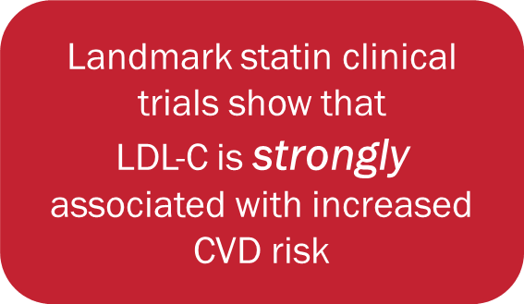
Bajar el C-LDL disminuye la ECVA
Estudio | Estatina | Media inicial de C-LDL (mg/dl) | Media de reducción del C-LDL (%) | % de reducción de eventos coronarios
Prevención primaria
WOSCOPS | Pravastatina 40 mg | 192 | 26 | 31 (P<0,001)
AFCAPS/ TEXCAPS | Lovastatina 20 a 40 mg | 150 | 25 | 37 (P <0,001)
ASCOT | Atorvastatina 10 mg | 133 | 35 | 36 (P <0,001)
HOPE-3 | Rosuvastatina 10 mg | 128 | 26 | 24 (P <0,002)
JUPITER | Rosuvastatina 20 mg | 108 | 44 | 44 (P <0,000001)
Prevención secundaria
4S | Simvastatina 20 a 40 mg | 188 | 35 | 34 (P <0,0001)
CARE | Pravastatina 40 mg | 139 | 32 | 24 (P = 0,003)
LIPID | Pravastatina 40 mg | 150 | 25 | 24 (P <0,0001)
Un metaanálisis de CTTC mostró que por cada
reducción de 1 mmol/l (38,7 mg/dl) del C-LDL, hay una reducción del 20 % - 25 % de los criterios principales de valoración CV.
¡Las estatinas son los pilares del tratamiento!
Tabla adaptada de Maron DJ, et al. Circulation. 2000;101:207-213; *CTTC. Lancet 2016;388:1459-1544 2010; 376(9753):1670-1681
Notes:
Notas
En varios estudios a gran escala se analizaron los efectos del tratamiento farmacológico para reducir los lípidos en eventos de ECV y demostraron que las estatinas reducen sustancialmente la morbimortalidad CV en la prevención primaria + secundaria en ambos sexos y en todos los grupos etarios.
En la mayoría se comparó una dosis fija de un agente farmacológico único con placebo; ambos grupos recibieron consejos básicos y limitados sobre el estilo de vida.
También se realizó una gran cantidad de metaanálisis para analizar los efectos de las estatinas en poblaciones más grandes y en subgrupos.
El ensayo de investigación clínica de lípidos fue el primer ensayo con resultados importantes que demostró que bajar el colesterol reduce los eventos cardiovasculares.
Los primeros ensayos de referencia sobre el uso de la estatina en la prevención primaria y secundaria (p. ej., el estudio sobre prevención coronaria de la población del oeste de Escocia (WOSCOPS), el estudio escandinavo de supervivencia con simvastatina [4S]) han demostrado que el resultado de la disminución del colesterol es una disminución del riesgo de cardiopatías y la mortalidad de aproximadamente 25 % a 35 %.
El estudio de las 4S fue un estudio clínico de referencia para bajar el colesterol con simvastatina en pacientes con arteriopatía coronaria (AC) y niveles elevados graves de C-LDL; fue diseñado para observar la mortalidad total como criterio de valoración principal.
El estudio de las 4S demostró por primera vez que bajar los niveles de C-LDL un 35 % con simvastatina daba como resultado una reducción del 30 % de la mortalidad total con una reducción del 42 % de muertes por cardiopatía y una reducción del 34 % en el riesgo de eventos coronarios mayores
Varios estudios posteriores extendieron estos resultados a poblaciones con cardiopatías con niveles bajos de C-LDL y a sujetos sin AC conocida (prevención primaria) con niveles altos o bajos de C-LDL.
El estudio JUPITER (Justificación para el uso de estatinas en la prevención: ensayo de intervención de evaluación de la rosuvastatina) (2008) también demostró una reducción importante de los eventos cardiovasculares y la mortalidad por todas las causas en pacientes aparentemente sanos con PCR-us ≥2.0 mg/l elevada tratada con rosuvastatina de 20 mg en comparación con placebo.[Ridker 2008] Este estudio sugiere un beneficio con el uso de la estatina en una población de prevención primaria ampliamente expandida con niveles de mayor inflamación.
Un metaanálisis de datos individuales de 26 ensayos aleatorizados de estatinas informó una reducción proporcional del 10 % en la mortalidad por todas las causas y una reducción proporcional del 20 % en muerte CV/1,0 mmol/l (40 mg/ dl) del colesterol de lipoproteínas de baja densidad (C-LDL). El riesgo de eventos coronarios mayores se redujo en un 23 % y el riesgo de accidente cerebrovascular disminuyó por la reducción del C-LDL a 17 %/mmol/l (40 mg/ dL).[CTT 2010] Por cada reducción de 1 mmol/litro en el colesterol LDL, hubo una reducción del 20 % al 25 % en los principales criterios de valoración CV, incluido el accidente cerebrovascular.
Fuentes
Cannon CP, Braunwald E, McCabe CH, et al, for the Pravastatin or Atorvastatin Evaluation and Infection Therapy-Thrombolysis in Myocardial Infarction 22 Investigators. Intensive versus moderate lipid lowering with statins after acute coronary syndromes. N Engl J Med. 2004;350:1495-1504.
Heart Protection Study Collaborative Group. MRC/BHF Heart Protection Study of cholesterol lowering with simvastatin in 20,536 high-risk individuals: A randomised placebo-controlled trial. Lancet 2016;388:1459-1544 2002;360:7-22.
Randomised trial of cholesterol lowering in 4444 patients with coronary heart disease: The Scandinavian Simvastatin Survival Study (4S). Lancet 2016;388:1459-1544 1994;344:1383-1389.
Ridker PM, Danielson E, Fonseca FA,et al, JUPITER Study Group. Rosuvastatin to prevent vascular events in men and women with elevated C-reactive protein. N Engl J Med. 2008;359(21):2195.
Shepherd J, Cobbe SM, Ford I, et al. Prevention of coronary heart disease with pravastatin in men with hypercholesterolemia. West of Scotland Coronary Prevention Study Group. N Engl J Med. 1995;333:1301-1307.
Cholesterol Treatment Trials Collaboration. Efficacy and safety of more intensive lowering of LDL cholesterol: a meta-analysis of data from 170,000 participants in 26 randomised trials. Lancet. 2010; 376(9753):1670-1681
Tabla
Maron DJ, Fazio S, Linton MF. Current perspectives on statins. Circulation. 2000;101:207-213

Slide 7
¿Qué sugieren las pautas con respecto a los objetivos de reducción del C-LDL en la EAC establecida?
 | Objetivo principal (en pacientes de prevención secundaria)
ACC/AHA 2013 | Reducción >50 % del C-LDL
China 2016 | C-LDL <1,8 mmol/l (<70 mg/dl)
ESC/EAS 2016 | C-LDL <1,8 mmol/l (<70 mg/dl) o reducción >50 % del C-LDL
ACC/AHA 2018 | reducción >50 % del C-LDL Umbral para considerar la intensificación del tratamiento: C-LDL >1,8 mmol/l (>70 mg/dl)
Zhu JR, J Geriatr Cardiol 2018;15:1-29
Stone, et al. JACC 2013; Lloyd Jones, et al. JACC 2017; Grundy, et al. JACC 2018.
Notes:
Concepto clave: Notable concordancia entre las directrices de todo el mundo en cuanto al manejo de los pacientes de alto riesgo con ECVA clínica.

Slide 8
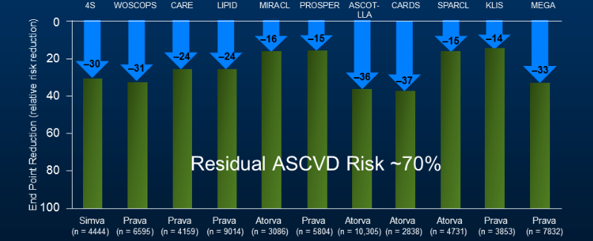
Persistencia del riesgo residual pese al uso de estatinas
Lancet. 2005;366:1267-1278
Notes:
Concepto clave: El riesgo residual (~70 %) + las altas tasas de intolerancia a las estatinas en la práctica clínica generaron un interés significativo en las vías y mecanismos alternativos para reducir las lipoproteínas

Slide 9
¿Por qué hay riesgo residual pese al tratamiento "óptimo" con estatinas?
El objetivo de C-LDL se alcanza con el tratamiento opcional con estatinas pero el paciente tiene
    Otros factores de riesgo no lipídicos mal controlados
    Estilo de vida inadecuado

Slide 10
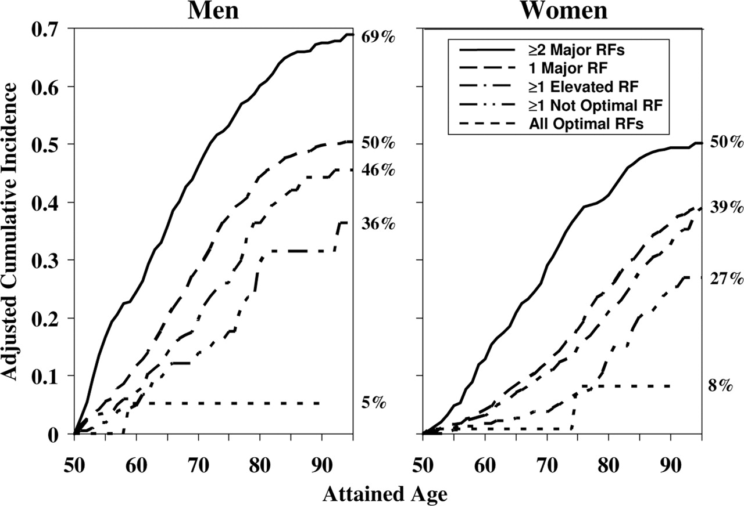
Riesgo de por vida con carga total de factores de riesgos
La multiplicidad de factores de riesgo aumenta el riesgo:
¡Trate TODOS los factores de riesgo para reducir óptimamente el riesgo de ECVA!
Lloyd-Jones D, et al. Circulation. 2006;113:791-798
Notes:
Notas
El riesgo de por vida de ECVA no se había estimado previamente, y se desconocía el efecto de la carga de factores de riesgo en el riesgo de por vida. En un estudio se estimaron los riesgos de por vida de todos los participantes en el Estudio del Corazón de Framingham que estaban libres de ECV (infarto de miocardio, insuficiencia coronaria, angina, accidente cerebrovascular, claudicación) a los 50 años de edad. En el estudio se hizo el seguimiento de 3564 hombres y 4362 mujeres por 111.777 años-persona:
1757 presentaron eventos de ECV y 1641 murieron sin ECV.
A los 50 años de edad, los riesgos de por vida fueron del 51,7 % (IC 95 %, 49,3 a 54,2) para los hombres y del 39,2 % (IC 95 %, 37,0 a 41,4) para las mujeres, con una mediana de supervivencia de 30 y 36 años, respectivamente.
Con niveles más adversos de factores de riesgo únicos, los riesgos de por vida aumentaron y las medias de supervivencia disminuyeron.
La ausencia de factores de riesgo establecidos a los 50 años de edad se asocia a un riesgo muy bajo de por vida de ECV y una supervivencia notablemente más prolongada.
En la figura se ilustra que, en comparación con los participantes con ≥2 factores de riesgo mayores, aquellos con niveles óptimos tuvieron riesgos de por vida sustancialmente más bajos (5,2 % versus
68,9 % en hombres; 8,2 % versus 50,2 % en mujeres) y medianas de supervivencia notablemente mayores (>39 años versus 28 años en hombres; >39 años versus 31 años en mujeres).
Estos hallazgos respaldan el concepto de estimar el riesgo global en lugar de centrarse en los factores de riesgo individuales para tomar decisiones terapéuticas, debido a una mejor discriminación del riesgo de por vida con la carga total de factores de riesgo que con un único factor de riesgo, y de que resulta problemático depender únicamente de las estimaciones del riesgo absoluto a corto plazo
Notas adicionales
Incidencia acumulada de ECV ajustada por el riesgo de muerte en competencia para hombres y mujeres según la carga total de factores de riesgo (FR) a los 50 años de edad.
Los números a la derecha de cada gráfico representan la incidencia acumulada ajustada a 95 años de edad o el riesgo de por vida de ECV.
Los factores de riesgo óptimos se definen como colesterol total <4,65 mmol/l (<180 mg/dl), presión arterial <120/<80 mmHg, sin tabaquismo y sin diabetes.
Los factores de riesgo subóptimos se definen como colesterol total de 4,65 a 5,15 mmol/l (180 a 199 mg/dl), presión arterial sistólica de 120 a 139 mm Hg, presión arterial diastólica de 80 a 89 mm Hg, sin tabaquismo y sin diabetes.
Los factores de riesgo elevados se definen como colesterol total de 5,16 a 6,19 mmol/l (200 a
239 mg/dl), presión arterial sistólica de 140 a 159 mm Hg, presión arterial diastólica de 90 a 99 mm Hg, sin tabaquismo y sin diabetes.
Los factores de riesgo mayores se definen como colesterol total ≥6,20 mmol/l (≥240 mg/dl), presión arterial sistólica ≥160 mm Hg, presión arterial diastólica ≥100 mm Hg, tabaquismo y diabetes.
Fuente
Lloyd-Jones DM, Leip EP, Larson MG et al. Prediction of lifetime risk for cardiovascular disease by risk factor burden at 50 years of age. Circulation 2006;113:791-8.

Slide 11
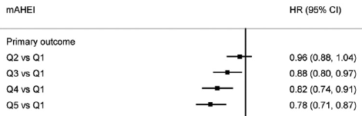
¿Cuán beneficiosa es la alimentación saludable cuando se toma una estatina?
Quintil 5 Más saludable: Dieta de estilo mediterráneo
Quintil 1 Menos saludable: Alimentos procesados, sodio
n=19055
Criterio principal de valoración=muerte CV, IAM, ACV o ICC
*Índice alternativo de alimentación saludable modificado
p<0,001 para la tendencia
Los beneficios de las estatinas son mayores en pacientes con la dieta más saludable.
Los beneficios disminuyen significativamente con la dieta inadecuada.
ONTARGET & TRANSCEND Trials Circ 2012;126:2705-2712
Notes:
Concepto clave: La intervención en el estilo de vida es fundamental para reducir el riesgo residual incluso durante el tratamiento con estatinas al máximo tolerado. Los beneficios son mayores en las personas que siguen una dieta saludable y los pacientes con una dieta deficiente logran reducir el C-LDL, aunque la disminución de eventos de ECVA es menor.

Slide 12
¿Por qué hay riesgo residual pese al tratamiento "óptimo" con estatinas?
El objetivo de C-LDL no se alcanza con tratamiento óptimo con estatinas
    Considerar causas secundarias de hiperlipidemia grave
    Variabilidad interindividual de la respuesta a la estatina
    Intolerancia a las estatinas
    Incumplimiento terapéutico
    Dislipidemias genéticas
      Lipoproteína (a) elevada
      Hipercolesterolemia familiar

Slide 13
Causas secundarias de dislipidemia
observadas con mayor frecuencia
Causa Secundaria | C-LDL elevado
Medicamentos | Diuréticos, ciclosporina, glucocorticoides, amiodarona
Enfermedades | Obstrucción biliar, síndrome nefrótico
Trastornos del metabolismo | T4 baja, obesidad, embarazo*
*Contraindicación de las estatinas (también durante la lactancia)
HLD = Hiperlipidemia
2013 ACC/AHA Cholesterol Guidelines
Vodnala et al Secondary causes of dyslipidemia. Am J Cardiol. 2012;110(6):823.

Slide 14
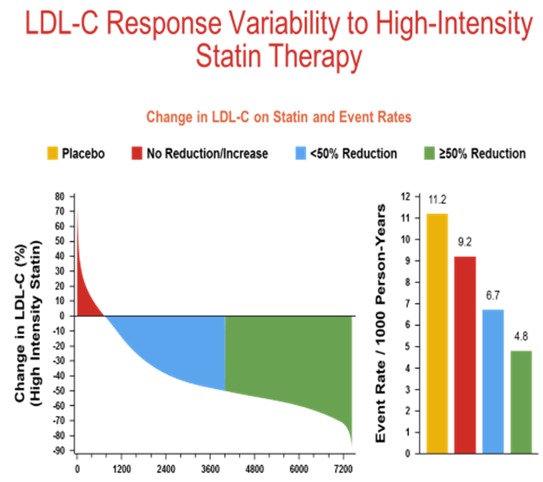
Variabilidad de la respuesta a las estatinas
Estudio JUPITER: Rosuvastatina 20 mg
La disminución de eventos de ECVA es mayor en pacientes con mayor reducción de % del C-LDL
Variabilidad interindividual de la respuesta al tratamiento
Problemas de cumplimiento
Pacientes que no alcanzaron reducción >50 % del C-LDL
Ridker et al, Eur Heart J 2016
Lloyd-Jones, JACC 2017
Notes:
Eur Heart J. 2016 May 1;37(17):1373-9. doi: 10.1093/eurheartj/ehw046. Epub 2016 Feb 24.
Percent reduction in LDL cholesterol following high-intensity statin therapy: potential implications for guidelines and for the prescription of emerging lipid-lowering agents.
Ridker PM¹, Mora S², Rose L²; JUPITER Trial Study Group.
Información del autor
¹Center for Cardiovascular Disease Prevention, Brigham and Women's Hospital, Harvard Medical School, 900 Commonwealth Avenue, Boston, MA 02215, EE. UU. pridker@partners.org.
²Center for Cardiovascular Disease Prevention, Brigham and Women's Hospital, Harvard Medical School, 900 Commonwealth Avenue, Boston, MA 02215, EE. UU.
Resumen
AIMS:
Las pautas actuales de Europa y Canadá sobre estatinas preconizan alcanzar un objetivo fijo de LDL o el logro de una reducción de ≥50 % del colesterol de las lipoproteínas de baja densidad (C-LDL), mientras que las pautas actuales de la EE. UU. recomiendan el uso de estatinas que disminuyan el C-LDL en
<50 % (intensidad moderada) o ≥50 % (intensidad alta). No obstante, los datos son limitados, y vinculan el logro de estos umbrales de reducción porcentual a los resultados cardiovasculares posteriores, en particular en el caso de los esquemas simultáneos de alta intensidad.
MÉTODOS Y RESULTADOS:
En un ensayo aleatorizado de 17.082 hombres y mujeres inicialmente sanos con una mediana de C-LDL inicial de 108 mg/dl (rango intercuartil 94-119), (i) utilizamos gráficos en cascada para evaluar la variabilidad de la respuesta de C-LDL a 20 mg de rosuvastatina al día y (ii) evaluamos el impacto de alcanzar ≥50 % de reducción del C-LDL en el riesgo de presentar los primeros eventos cardiovasculares. Entre los participantes asignados a la rosuvastatina, 3640 individuos (46,3 %) experimentaron una reducción del C-LDL ≥50 %; 3365 individuos (42,8 %) experimentaron una reducción del C-LDL >0 pero <50 %, y 851 individuos (10,8 %) no experimentaron reducción o presentaron aumento del C-LDL en comparación con el inicio. Estas reducciones porcentuales del C-LDL se relacionaron directamente con los riesgos de los primeros eventos cardiovasculares; al finalizar el ensayo, las tasas de incidencia del criterio principal de valoración fueron 11,2, 9,2, 6,7 y 4,8 por 1000 años-persona en los grupos de placebo, sin reducción de C-LDL, con reducción de C-LDL <50 % y con reducción del C-LDL ≥50 %, respectivamente. En comparación con el placebo, los cocientes de riesgos instantáneos ajustados por múltiples variables de las reducciones porcentuales de C-LDL secuencialmente mayores durante el tratamiento fueron de 0,91 (IC del 95 %: 0,54 a 1,53), 0,61 (IC del 95 %: 0,44 a 0,83) y 0,43 (IC del 95 %: 0,30 a 0,60) (P <0,00001). Se observaron relaciones similares entre la reducción porcentual y los resultados clínicos en los análisis centrados en parámetros lipídicos distintos del C-HDL o la apolipoproteína B.
CONCLUSIONES:
Como se documentó respecto de los esquemas de intensidad baja y moderada, la variabilidad de la reducción porcentual del CLDL después del tratamiento con estatinas de alta intensidad es amplia, aunque la magnitud de esta reducción porcentual se relaciona directamente con la eficacia. Estos datos apoyan los enfoques de las directrices que incorporan objetivos de reducción porcentual para el tratamiento con estatinas, así como objetivos absolutos, y podrían ofrecer una estructura para la asignación de tratamientos complementarios novedosos de reducción de lípidos, como los inhibidores de la PCSK9, en caso de que estos fármacos demuestren ser ampliamente eficaces para la reducción de eventos cardiovasculares.
REGISTRO DEL ENSAYO:
ClinicalTrials.gov NCT00239681.

Slide 15
Intolerancia a las estatinas
Los tratamientos sin estatinas deben considerarse como alternativa terapéutica a las estatinas, basada en la evidencia, solo tras
  Optimizar el tratamiento con estatinas
  Evaluar sistemáticamente la intolerancia a las estatinas

Slide 16
Intolerancia a las estatinas
No hay una herramienta diagnóstica que sea "patrón de referencia"
Definición de intolerancia a las estatinas
  Síntomas musculares inaceptables que se resuelven al suspender el tratamiento y se presentan con la reexposición al menos con 2-3 estatinas
  1 de ellas está recetada en la dosis más baja aprobada
Estrategia para definir la dosis de estatinas:
  Si no se tolera la dosis más baja de varias estatinas, con administración diaria, se deben considerar estrategias de dosis alternativas
  Usar estatinas de semivida larga administradas 3 veces a la semana o una vez a la semana

Slide 17
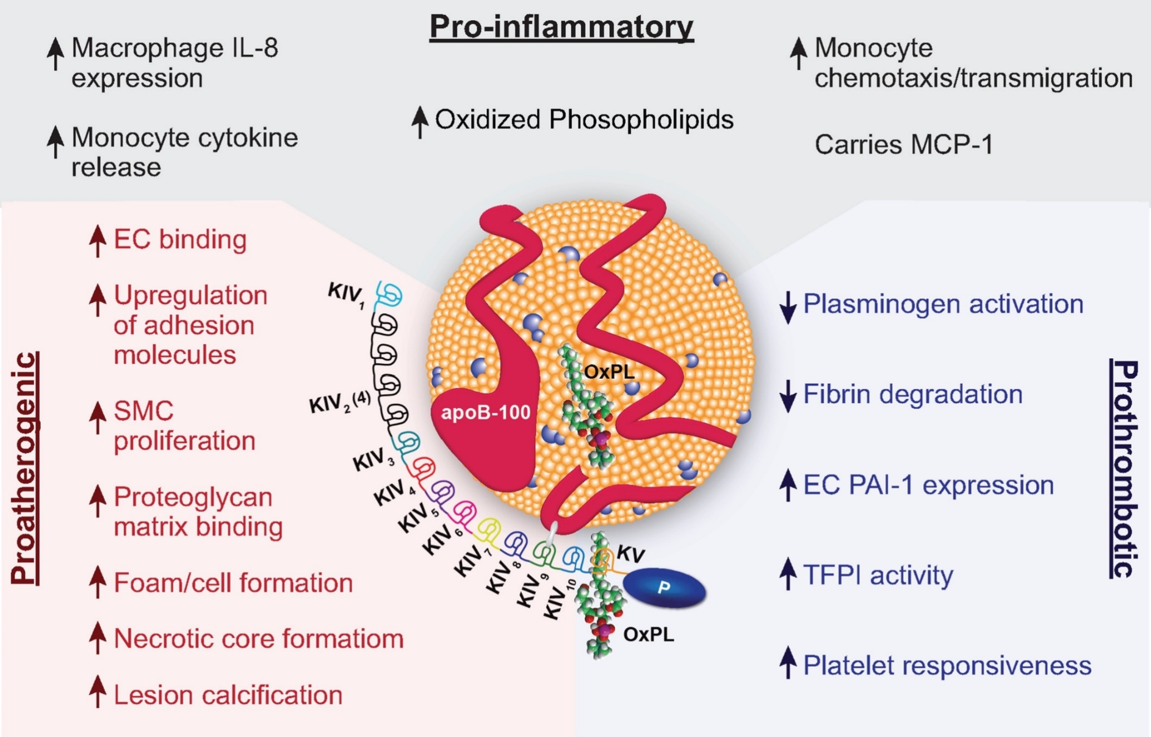
Lipoproteína (a): Efectos en la ateromatosis y los eventos CV
Triple amenaza:
Proaterogénica
Proinflamatoria
Protrombótica
La Lp(a) aumenta
el riesgo de EAC
Tsimikas S, JACC 2017;69:692-711.

Slide 18
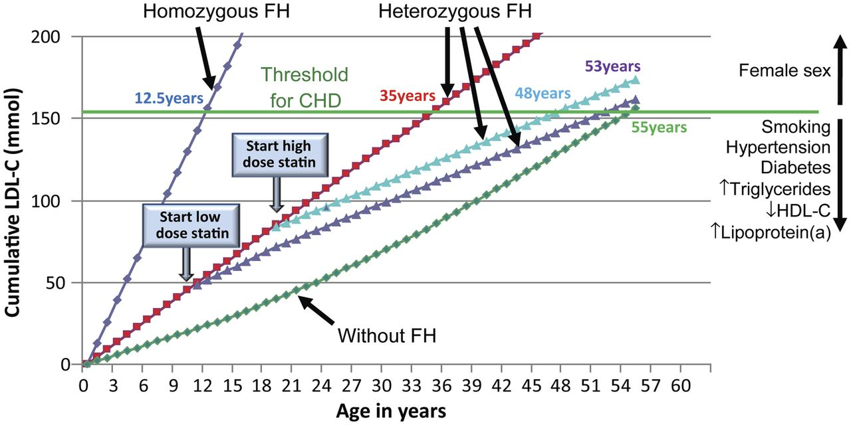
Hipercolesterolemia familiar (HF) y riesgo de ECVA
European Heart Journal. doi:10.1093/eurheartj/eht273
Notes:
Concepto clave: Los pacientes con elevaciones de C-LDL (FH) de por vida tienen un riesgo significativamente mayor de ECVA prematura y requieren un tratamiento precoz e intensivo para reducir el riesgo.

Slide 19
Resumen
El tratamiento con estatinas reduce significativamente los eventos CV.
La reducción de eventos CV es mayor con una disminución del C-LDL más grande
  Reducción del riesgo relativo del 20 % - 25 % por 1 mmol/l (38,7 mg/dl) de disminución del C-LDL
Las estatinas son los pilares del tratamiento para la prevención del ECV.
El riesgo residual persiste pese al tratamiento óptimo con estatinas y debe evaluarse.
Ballantyne CM, et al. Am Heart J. 2005;149:464-73. Karalis DG, et al. Cholesterol. 2012;2012:861924.
Sullivan D, et al. JAMA. 2012;308(23):2497-2506. Kataoka Y, et al. Arterioscler Thromb Vasc Biol. 2015;35(4):990-5.
Stein EA, et al. Am J Cardiol. 2003;92(11):1287-93. Stark Casgrande S, et al. Diabetes Care. 2013;36(8):2271-9.

Slide 20
El papel de los tratamientos sin estatinas: evidencia en evolución, pautas en evolución

Slide 21
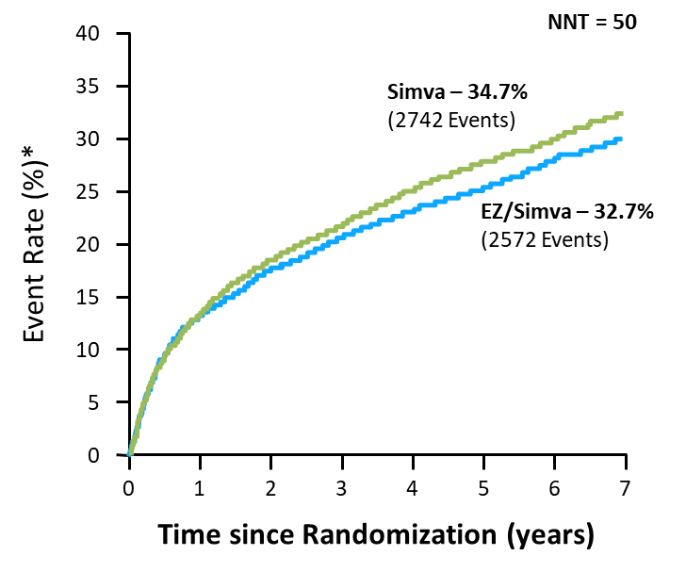
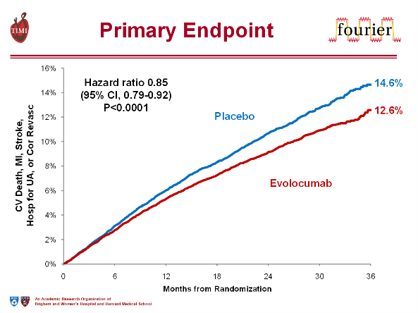
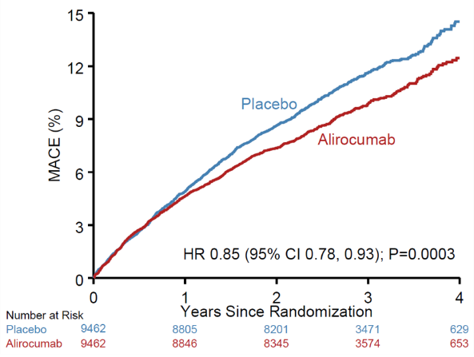
Evidencia en evolución, pautas en evolución
IMPROVE-IT¹
FOURIER²
Resultados de ODYSSEY³
Notes:
Concepto clave: En el momento de la publicación de las pautas del ACC/AHA de 2013, no había grandes ECA disponibles sobre tratamientos sin estatinas para reducir el C-LDL. No obstante, la evidencia reciente con ezetimiba, evolocumab y alirocumab respaldan los beneficios de la adición del tratamiento sin estatinas a las estatinas en el máximo tolerado en pacientes apropiados de alto riesgo.

Slide 22
Impacto de la ezetimiba en la SCA
Estudio IMPROVE-IT
Se aleatorizaron 18.144 pacientes con SCA para recibir simvastatina (40 mg al acostarse) o simvastatina/ezetimiba (40 mg/10 mg al acostarse) durante 7 años
100
40
Simvastatina
35
Simvastatina
90
Ezetimiba/simvastatina
Ezetimiba/simvastatina
30
80
25
Media de C-LDL (mg/dl)
Tasa de eventosª (%)
70
20
60
Mediana del promedio del tiempo
69,5 (1,8) vs. 53,7 (1,4) [mg/dl (mmol/l)]
15
10
50
5
HR 0,936, P=0,016
40
0
FC
R
1
4
8
12
16
24
36
48
60
72
84
96
0
1
2
3
4
5
6
7
Tiempo desde la aleatorización (meses)
años

Slide 23
Inhibidores de la PCSK9 (PCSK9i)
Inhibidores de la proproteína convertasa subtilisina/kexina de tipo 9
  Anticuerpos monoclonales completamente humanos
  Administración por inyección subcutánea

Slide 24
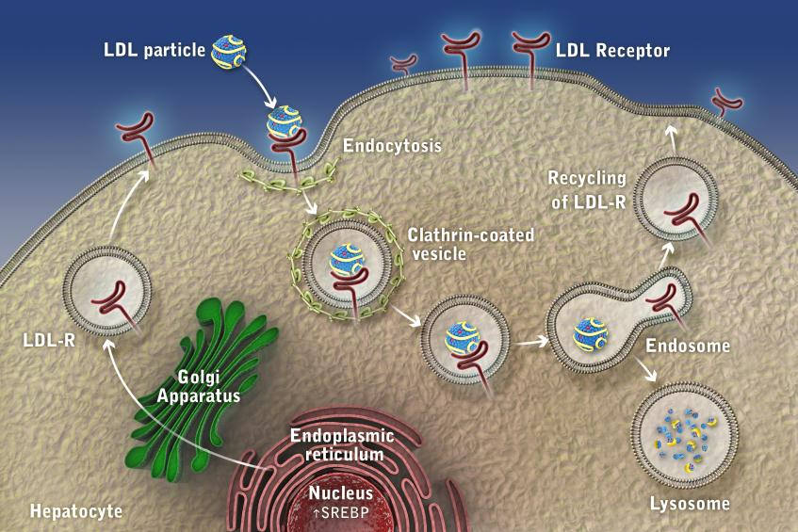
Función y ciclo vital del receptor LDL (LDL-R)
Receptor
reutilizado
~200x
Disminución
de C-LDL
Hepatocito

Slide 25
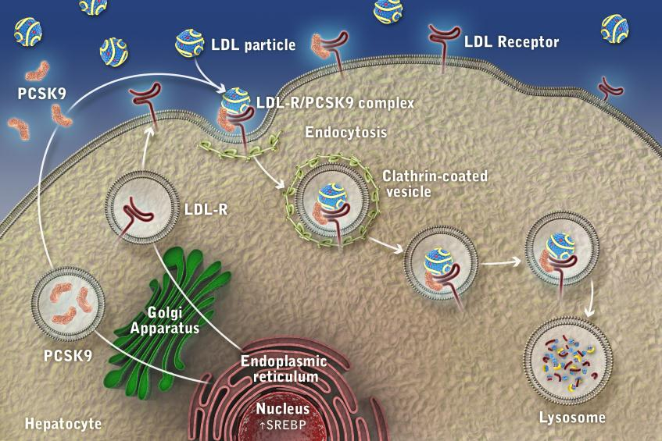

Papel de la PCSK9 en la regulación de la expresión del LDLR
X
Destrucción
de LDLR
Menor densidad de LDLR
Sin reducción
de C-LDL
Hepatocito

Slide 26
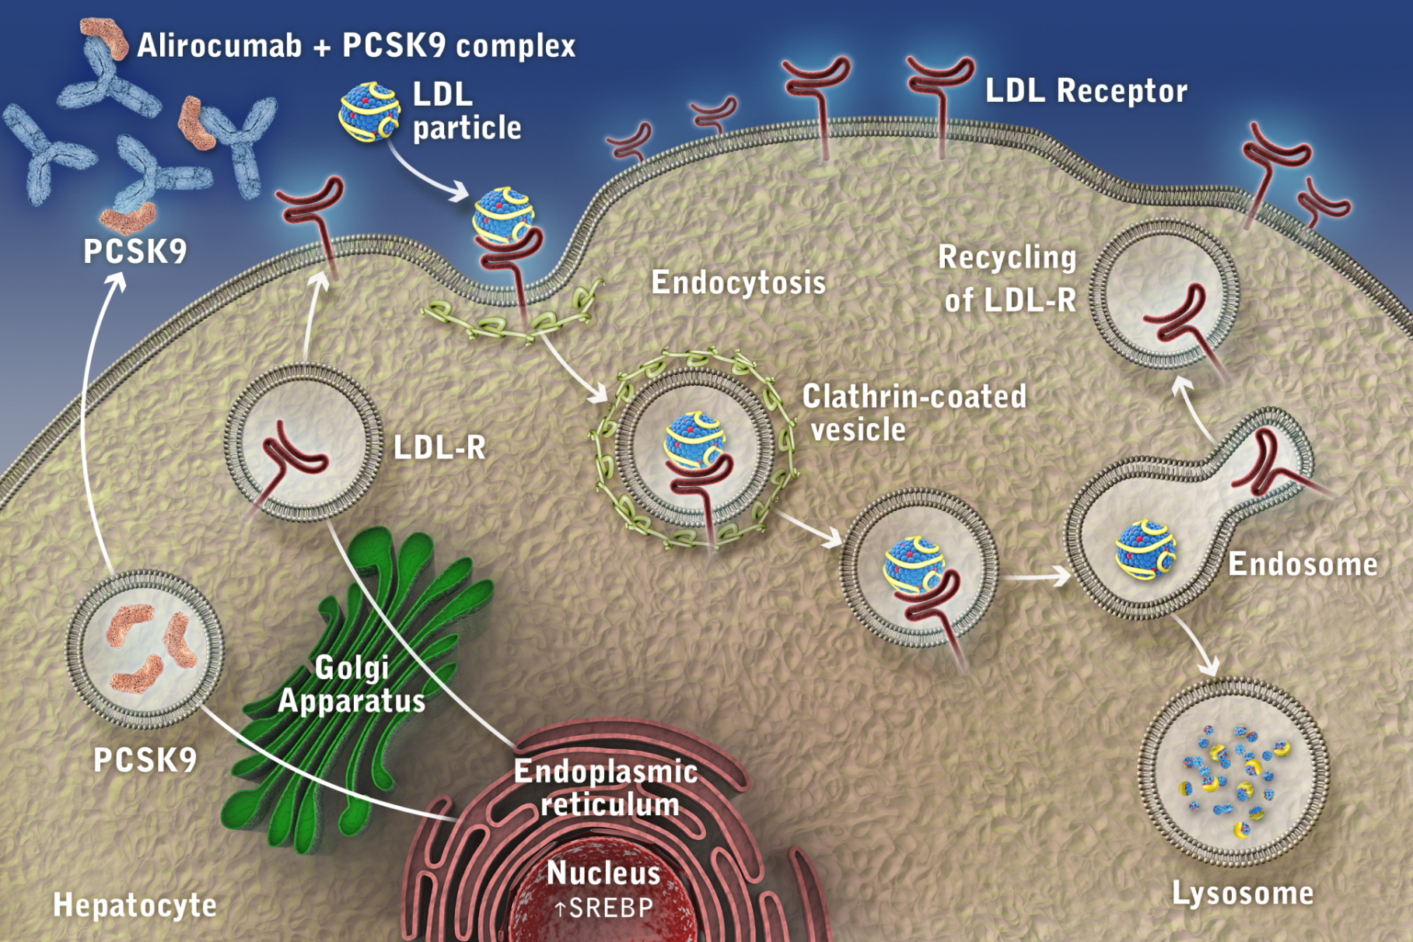
Impacto del PCSK9i en la expresión de LDLR
Complejo Acm anti-PCSK9/PCSK9
Receptor
reciclado
~200x
Anticuerpo
PCSK9
Aumenta la
densidad de LDLR
Disminución
de C-LDL

Slide 27
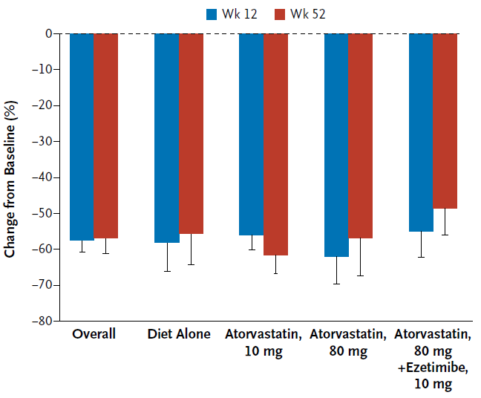
Eficacia de la adición de un PCSK9i al tratamiento inicial
% de reducción del LDL respecto del inicio al sumar evolocumab
Reducción adicional aproximada del 60 % en el C-LDL
Es importante continuar el tratamiento inicial para la mayor reducción del C-LDL
Inicio
Tratamiento
Total
Dieta
sola
Atorva
10 mg
Atorva
80 mg
Atorva 80 mg
+ ezetimiba 10
N Engl J Med 2014;370:1809-19.
Notes:
Estos datos indican la reducción de LDL con la adición de evolocumab a la estatina. Por ejemplo, si el LDL inicial del paciente es de 240 mg/dl, al agregar una estatina en dosis bajas se puede disminuir el LDL en un 16 % a 200; al agregar PCSK9 en ese punto, puede reducirse en un 60 % para obtener un LDL final de 80 mg/dl. No obstante, si el paciente puede tolerar dosis altas de estatinas y bajar el LDL en un 50 % a 120, se producirá una reducción adicional del 60 %, con un LDL resultante de 48 mg/dl. Esto se debe a que las estatinas regularán el número de receptores de LDL y los niveles de PCSK9 y permitirá así una mayor respuesta al tratamiento por el inhibidor de la PCSK9.

Slide 28
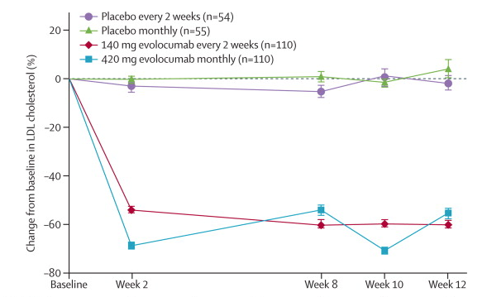
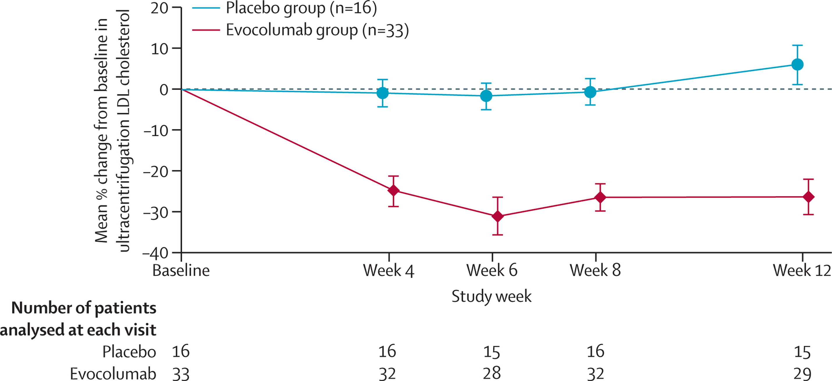
Inhibición de la PCSK9 en HFHe vs HFHo: Eficacia
Inhibición de la PCSK9 con evolocumab en la HFHo
Menor reducción del C-LDL dependiendo del nivel de receptores LDL funcionales
(TESLA)
Lancet 2015; 385: 341–50
Inhibición de la PCSK9 con evolocumab en la HFHe
(RUTHERFORD-2)
Lancet 2015; 385: 331–40
Notes:
Concepto clave: El PCSK9i puede ser ligeramente menos eficaz para reducir el C-LDL en pacientes con HFHo debido a la disminución o ausencia de receptores de LDL funcionales.
28

Slide 29
Evidencia científica de la inhibición de la PSCK9: descenso avanzado del C-LDL

Slide 30
Objetivos
Evaluar la evidencia clínica reciente con respecto a los beneficios en los resultados
Comparar y contrastar los 2 ensayos clínicos más importantes
Definir los grupos principales de pacientes que han demostrado beneficios con el tratamiento con inhibidores de la PCSK9
C-LDL = colesterol de las lipoproteínas de baja densidad; PCSK9 = serina proteasa proproteína convertasa subtilisina/kexina de tipo 9.

Slide 31
Principales ensayos de resultados CV con inhibidores de la PCSK9
 | Evolocumab (AMG 145) | Alirocumab (SAR236553 / REGN727)
Ensayo | FOURIER | Resultados de ODYSSEY
Tamaño de la muestra | 27.564 | 18.924
Pacientes | ECVA estable (IAM, accidente cerebrovascular o EAP) con características de alto riesgo | 4-52 semanas pos-SCA
Edad | 63 | 58
Estatina Estatina de alta intensidad Sin estatinas | Atorvastatina ≥20 mg o equivalente 69 % 0,2 % | Prescripción basada en evidencia 89 % 2,5 %
C-LDL mg/dl (mmol/l): inclusión C-LDL inicial mg/dl (mmol/l) | ≥70 (≥1,8) 92 (2,4) | >70 (<1,8) 87 (2,3)
Administración del inhibidor de PCSK9 | c/2s o c/4s | c/2s
Resultado | Principal: muerte CV, IAM, ACV, revascularización u hospitalización por AI Secundario clave: muerte CV, IAM o ACV | muerte por EAC, IAM, ACV isquémico u hospitalización por AI
Seguimiento | 26 meses | 34 meses
EAC = enfermedad de las arterias coronarias; CV = cardiovascular; EAP = enfermedad arterial periférica; c/2s; c/4s = cada 2 semanas; cada 4 semanas; AI = angina inestable.
www.clinicaltrials.gov
Notes:
Conceptos clave: diferencias en las poblaciones de pacientes (ECVA con características de alto riesgo versus SCA en el plazo de 4 a 12 meses); en ambos estudios se requirió tratamiento con estatinas al máximo tolerado, C-LDL similar >1,8 mmol/l o 70 mg/dl, con una duración del seguimiento ligeramente menor en el estudio FOURIER.

Slide 32

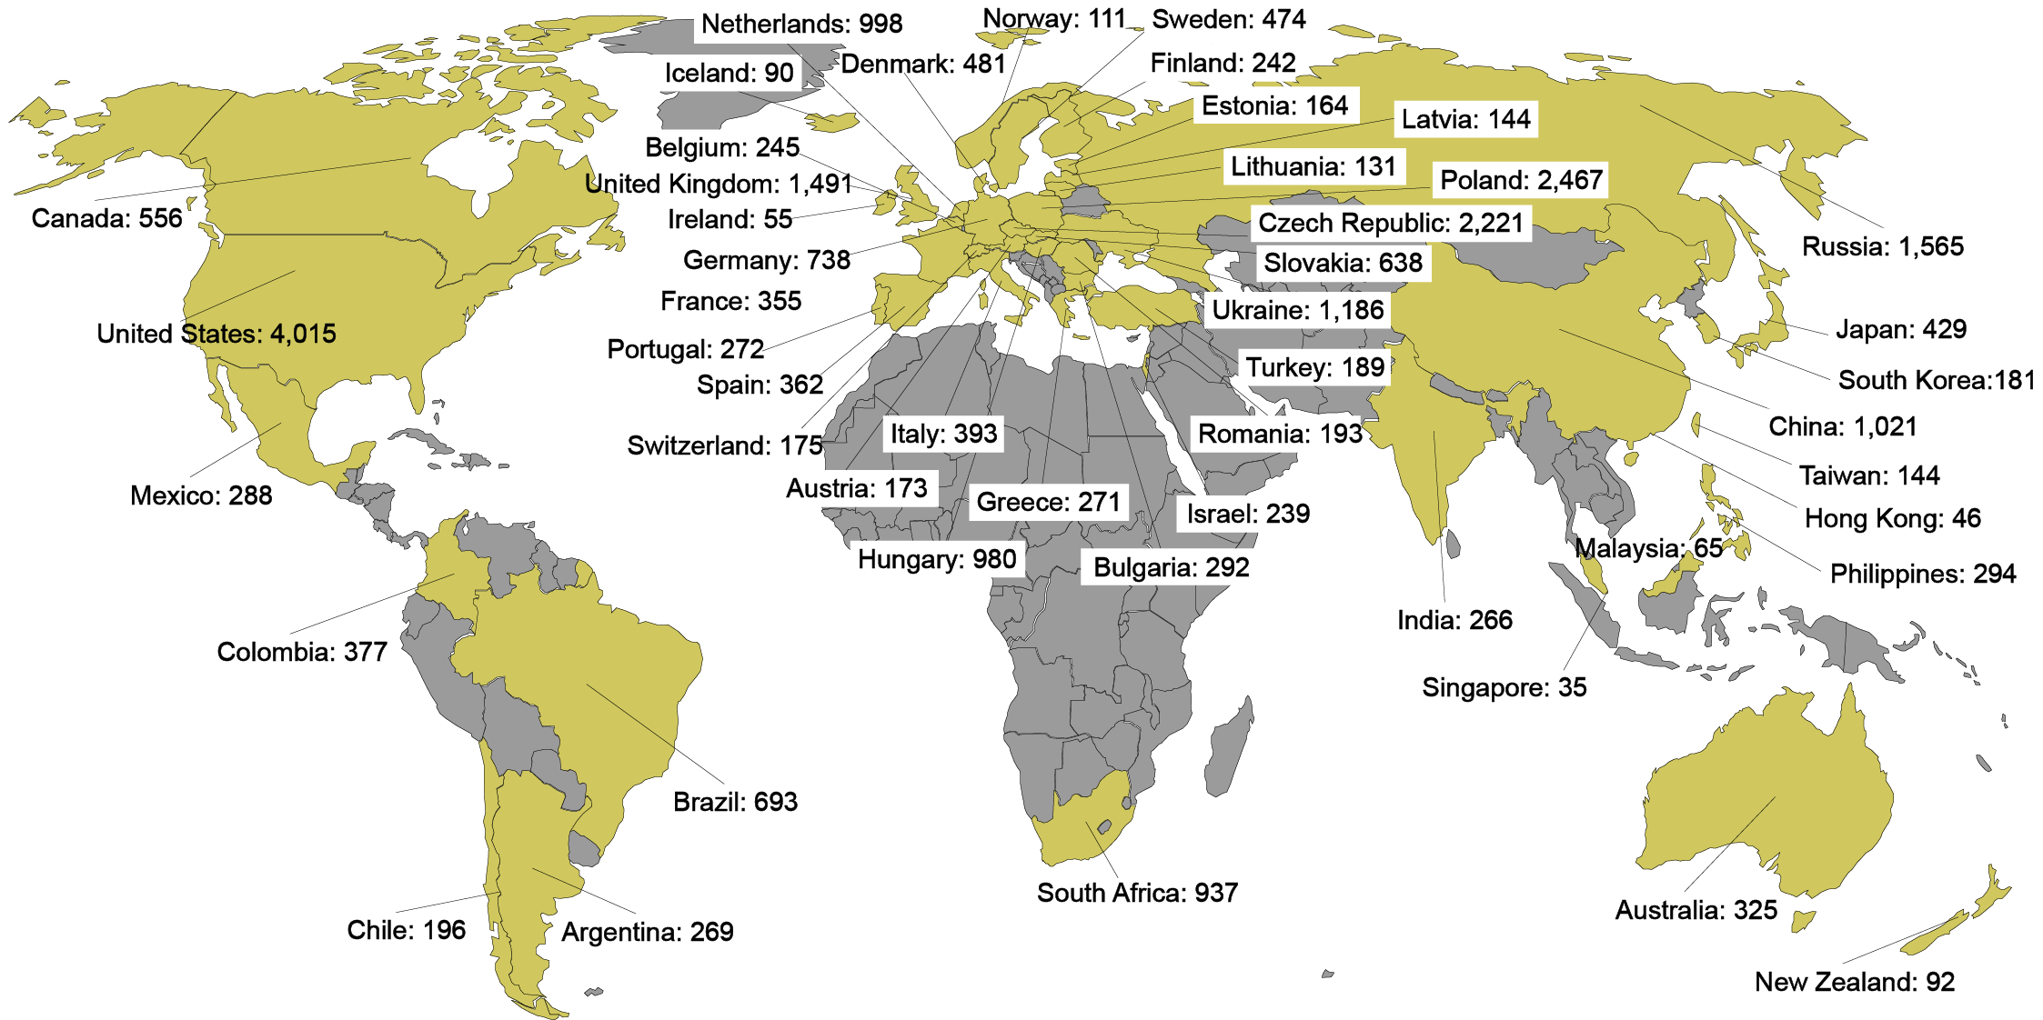
Inscripción a nivel mundial
27.564 pacientes aleatorizados en 1242 centros
de 49 países entre 2/2013 y 6/2015
Notes:
SE PUEDE OCULTAR ESTA DIAPOSITIVA PARA ARABIA SAUDITA

Slide 33
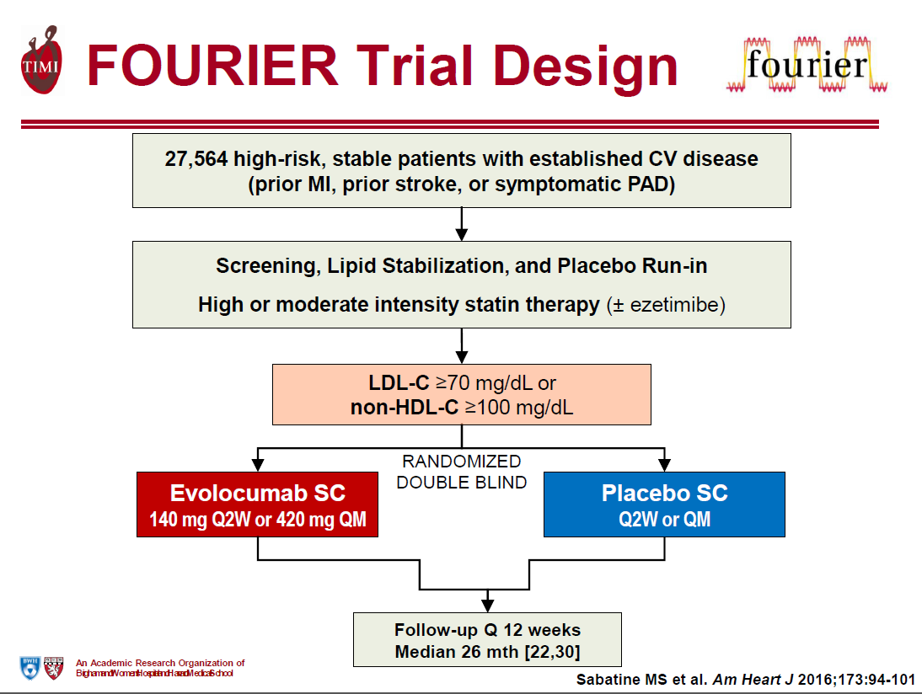
(>1,8 mmol/l)

Slide 34
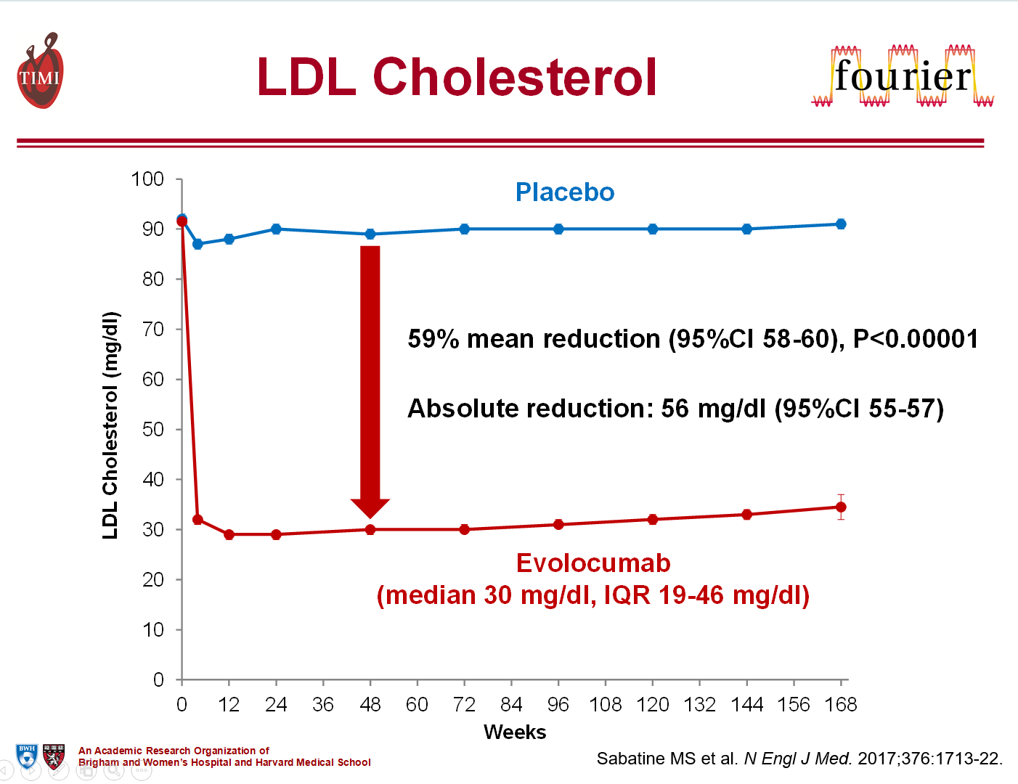
Evolocumab en la ECVA estable, de alto riesgo
(1,45 mmol/l)
(0,78 mmol/l)

Slide 35
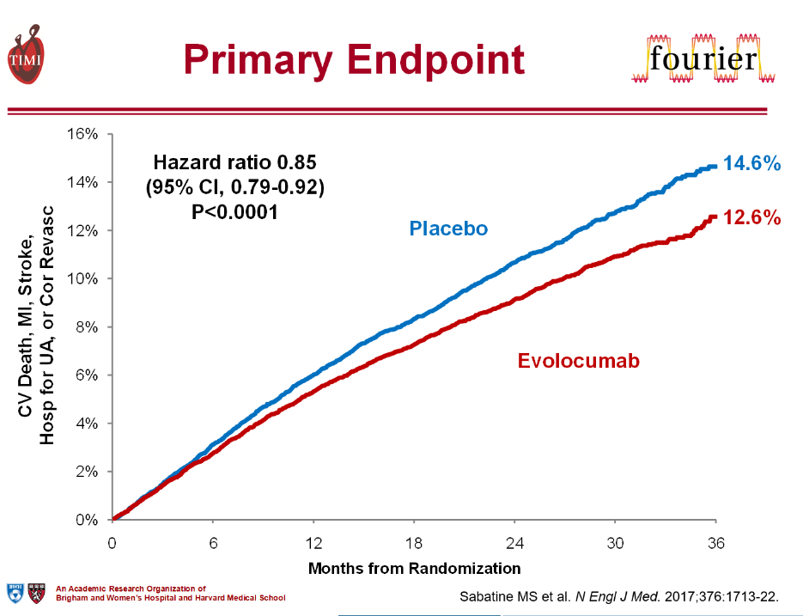
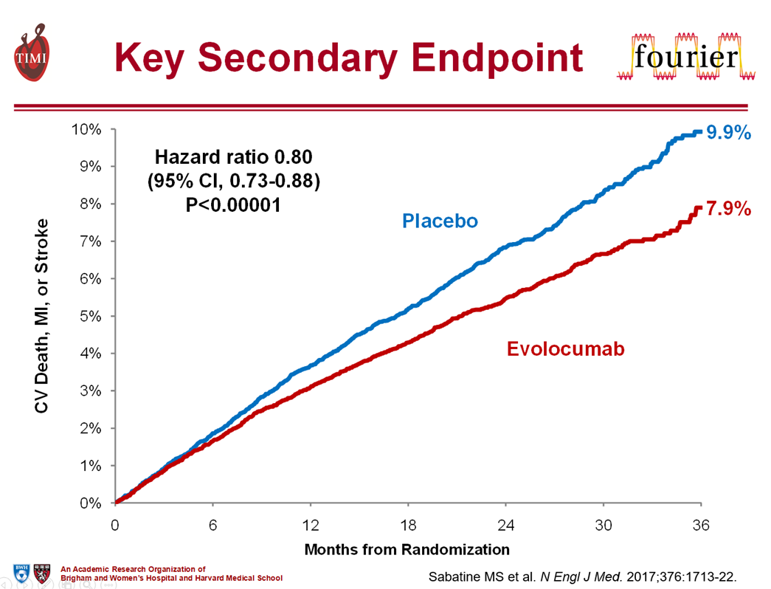
Evolocumab en la ECVA estable, de alto riesgo
-15 %

Slide 36
Evolocumab en la ECVA estable, de alto riesgo
-16 %
-25 %

Slide 37

Seguridad con evolocumab mediante el C-LDL alcanzado a las 4 semanas
% de pacientes (n/N)
Valores de P ajustados por la tendencia >0,10
de cada comparación
% de pacientes
EA = evento adverso; DM = diabetes mellitus; EAG= evento adverso grave.
Notes:
Concepto CLAVE: Este es un análisis en el que se evaluaron los eventos adversos según el nivel alcanzado de C-LDL en el grupo de evolocumab. No hubo diferencia en los efectos secundarios, incluso hasta niveles muy bajos de C-LDL <20 mg/dl o 0.5 mmol/l. Sin embargo, debe recordarse la duración relativamente corta del seguimiento, de 26 meses.

Slide 38

Seguridad con evolocumab mediante el C-LDL alcanzado a las 4 semanas
EA = evento adverso; DM = diabetes mellitus; EAG= evento adverso grave.
Notes:
Concepto CLAVE: Este es un análisis en el que se evaluaron los eventos adversos según el nivel alcanzado de C-LDL en el grupo de evolocumab. No hubo diferencia en los efectos secundarios, incluso hasta niveles muy bajos de C-LDL <20 mg/dl o 0.5 mmol/l. Sin embargo, debe recordarse la duración relativamente corta del seguimiento, de 26 meses.

Slide 39
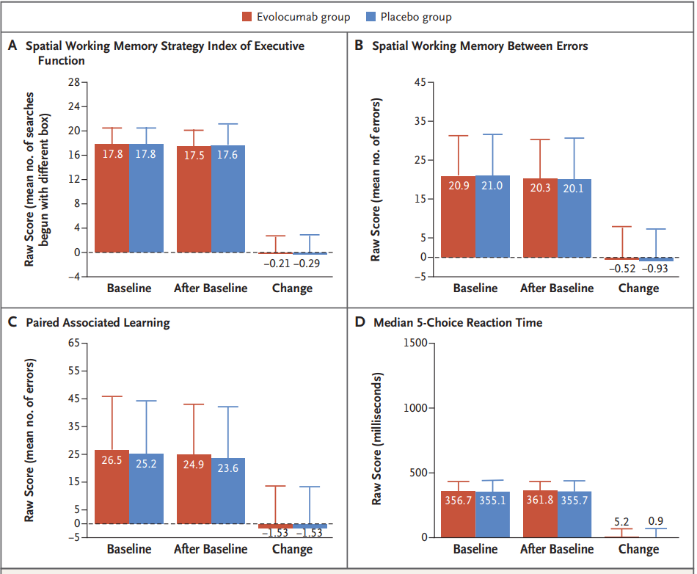
Estudio EBBINGHAUS de la función cognitiva durante el tratamiento con evolocumab
Subgrupo del FOURIER
1204 pacientes, 19 meses
Se evaluó la función cognitiva durante el tratamiento
  Batería Automatizada de Pruebas Neuropsicológicas de Cambridge
Sin diferencias significativas
N Engl J Med 2017;377:633-43.
Notes:
ANTECEDENTES Los hallazgos de los ensayos clínicos con inhibidores de la proproteína convertasa subtilisina-kexina de tipo 9 (PCSK9) han generado la preocupación de que estos medicamentos o los bajos niveles de colesterol de lipoproteínas de baja densidad (LDL) que resultan de su uso se asocian a déficits cognitivos.
MÉTODOS En un subgrupo de pacientes de un ensayo aleatorizado, controlado con placebo de evolocumab agregado al tratamiento con estatinas, evaluamos prospectivamente la función cognitiva mediante la batería automatizada de pruebas neuropsicológicas de Cambridge. El criterio principal de valoración fue la puntuación del índice estratégico de la función ejecutiva memoria funcional espacial (las puntuaciones van de 4 a 28, donde las puntuaciones más bajas indican un uso más eficiente de la estrategia y la planificación). Los criterios secundarios de valoración fueron las puntuaciones de memoria funcional (las puntuaciones van de 0 a 279, donde las puntuaciones más bajas indican menos errores), memoria episódica (las puntuaciones van de 0 a 70, donde las puntuaciones más bajas indican menos errores) y velocidad psicomotora (las puntuaciones van de 100 a 5100 mseg, donde los tiempos más rápidos representan un mejor desempeño). Las evaluaciones de la función cognitiva se realizaron al inicio del estudio, en la semana 24, anualmente y al final del ensayo. El análisis principal fue una comparación de no inferioridad de la media del cambio respecto del inicio en la puntuación del índice estratégico de la función ejecutiva memoria funcional espacial entre los pacientes que recibieron evolocumab y los que recibieron placebo; el margen de no inferioridad se estableció en el 20 % de la desviación estándar de la puntuación en el grupo de placebo.
RESULTADOS Se efectuó el seguimiento de 1204 pacientes durante una mediana de 19 meses; la media del cambio (± DE) respecto del inicio a lo largo del tiempo en la puntuación bruta del índice estratégico de la función ejecutiva memoria funcional espacial (criterio primario de valoración) fue de −0,21 ± 2,62 en el grupo de evolocumab y de −0,29 ± 2,81 en el grupo de placebo (P = 0,85) para superioridad. No hubo diferencias significativas entre los grupos en cuanto a los criterios secundarios de valoración de puntuaciones de la memoria funcional (cambio de la puntuación bruta, −0,52 en el grupo de evolocumab y −0,93 en el grupo de placebo), memoria episódica (cambio de la puntuación bruta, −1,53 y −1,53, respectivamente) o velocidad psicomotora (cambio de la puntuación bruta, 5,2 ms y
0,9 ms, respectivamente). En un análisis exploratorio, no hubo asociaciones entre los niveles de colesterol LDL y los cambios cognitivos.
CONCLUSIONES En un ensayo aleatorizado con pacientes que recibieron evolocumab o placebo además del tratamiento con estatinas, no se observó ninguna diferencia significativa entre los grupos con respecto a la función cognitiva durante una mediana de 19 meses. (Financiado por Amgen; EBBINGHAUS ClinicalTrials.gov número, NCT02207634).

Slide 40
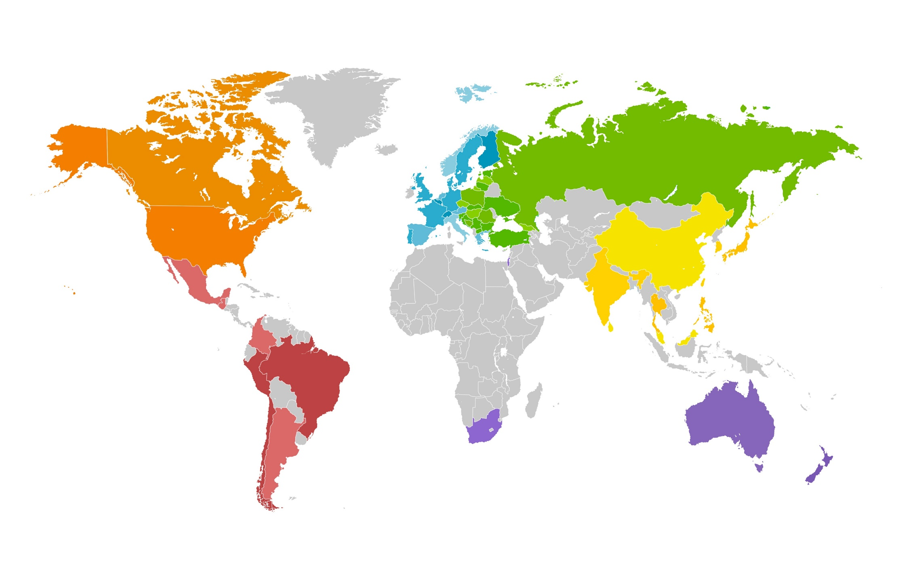

RESULTADOS DEL ESTUDIO ODYSSEY:
18.924 pacientes aleatorizados en 1315 centros de 57 países
2 de noviembre de 2012 − 11 de noviembre de 2017
Canadá/EE. UU.
Canadá 361
EE. UU. 2511
Europa Central/Oriental
Bosnia-Herzegovina 156 Macedonia 132
Bulgaria 333 Polonia 926
Croacia 70 Rumania 145
República Checa 381 Federación de Rusia 1109
Estonia 216 Serbia 255
Georgia 131 Eslovaquia 340
Hungría 224 Eslovenia 36
Letonia 80 Turquía 78
Lituania 188 Ucrania 639
Europa Occidental
Austria 58
Bélgica 197
Dinamarca 352
Finlandia 116
Francia 185 Alemania 509
Grecia 70
Italia 275
Países Bajos 686
Noruega 97
Portugal 174
España 826
Suecia 250
Suiza 88
RU 292
Asia
China 614
Hong Kong 17
India 521
Japón 204
Corea 94
Malasia 110
Filipinas 116
Singapur 49
Sri Lanka 314
Taiwán 93
Tailandia 161
América Latina
Argentina 592
Brasil 928
Chile 132
Colombia 354
Guatemala 25
México 349
Perú 208
Resto del mundo
Australia 216
Israel 582
Nueva Zelanda 257
Sudáfrica 505
Notes:
SE PUEDE OCULTAR ESTA DIAPOSITIVA PARA ARABIA SAUDITA

Slide 41

Resultados del estudio ODYSSEY: Asignación del tratamiento
MACE 4 puntos
  Momento del primer episodio de:
    Muerte por enfermedad coronaria (EAC) o
    IAM no mortal o
    ACV isquémico mortal o no mortal o
    Angina inestable que requiere hospitalización
Pacientes pos-SCA (1 a 12 meses)
Período de preinclusión de 2 a 16 semanas con alta intensidad o dosis máxima tolerada de atorvastatina o rosuvastatina
Se cumple al menos un criterio de inclusión relativo a los lípidos
Aleatorización
Alirocumab SC c/2s
Placebo SC c/2s
Seguimiento: mediana de 2,8 años
8242 (44 %) pacientes con seguimiento posible >3 años
Se mantuvo el enmascaramiento de tratamiento y niveles de lípidos para pacientes e investigadores durante todo el estudio

Slide 42
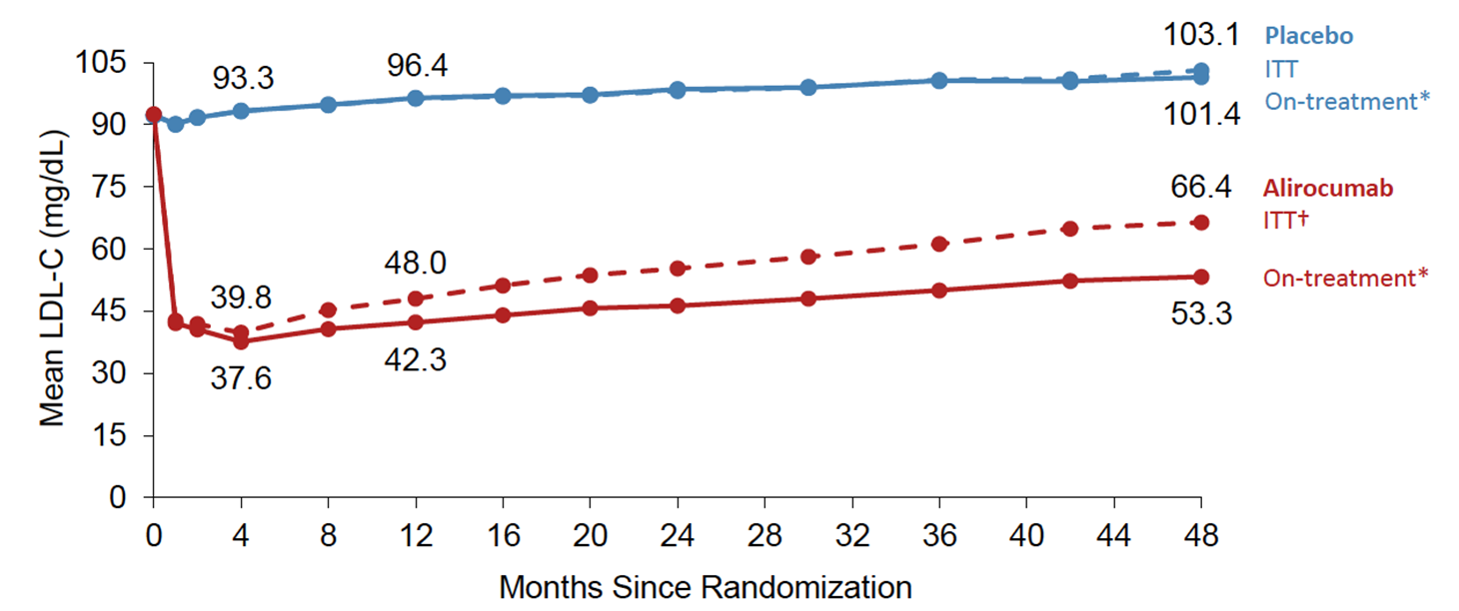
C-LDL: Análisis por intención de tratar y en tratamiento
(2,41 mmol/l)
(2,62 mmol/l)
53 % de reducción
del C-LDL
60 % de reducción
del C-LDL
(1,38 mmol/l)
(0,97 mmol/l)
DOI 10.1056/NEJMoa1801174
ªSe excluyen los valores de C-LDL tras la suspensión prematura del tratamiento o el cambio a placebo con enmascaramiento
^{b}Todos los valores de C-LDL, incluidos los posteriores a la suspensión prematura del tratamiento, el ajuste de dosis enmascarado o el cambio a placebo enmascarado
DOI 10.1056/NEJMoa1801174
Notes:
Se incluyen todos los valores de C-LDL, independientemente del ajuste descendente de dosis o el cambio a placebo, ambos con enmascaramiento, o la suspensión prematura del tratamiento
suspensión o titulación ciega o cambio a placebo
Se incluyen todos los valores de C-LDL, independientemente de la suspensión, la titulación ciega o cambio a placebo

Slide 43
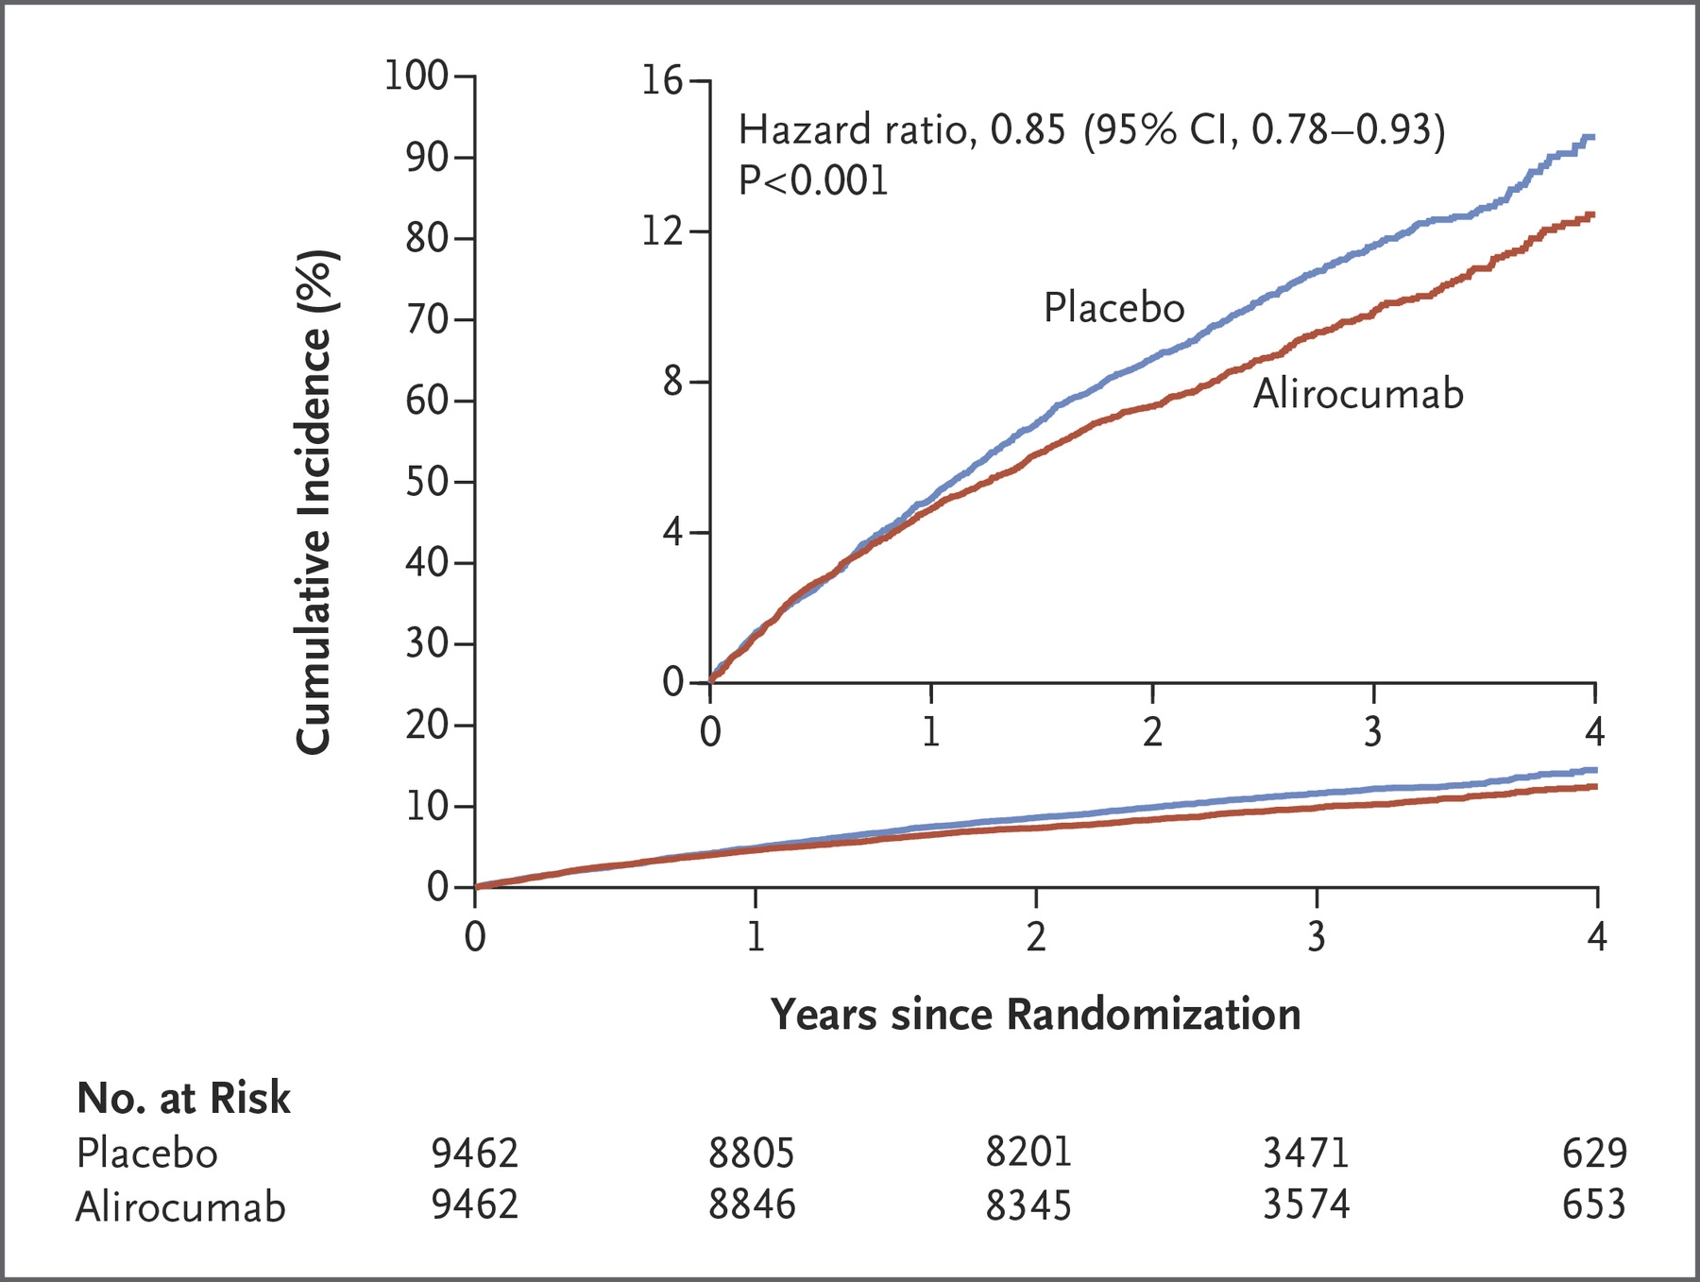
Estudio ODYSSEY: Incidencia acumulada del criterio primario de valoración compuesto
14,5 %
12,5 %
  MACE: muerte por EAC, IAM no mortal,
  ACV isquémico o
  angina inestable que
  requiere hospitalización
DOI 10.1056/NEJMoa1801174

Slide 44
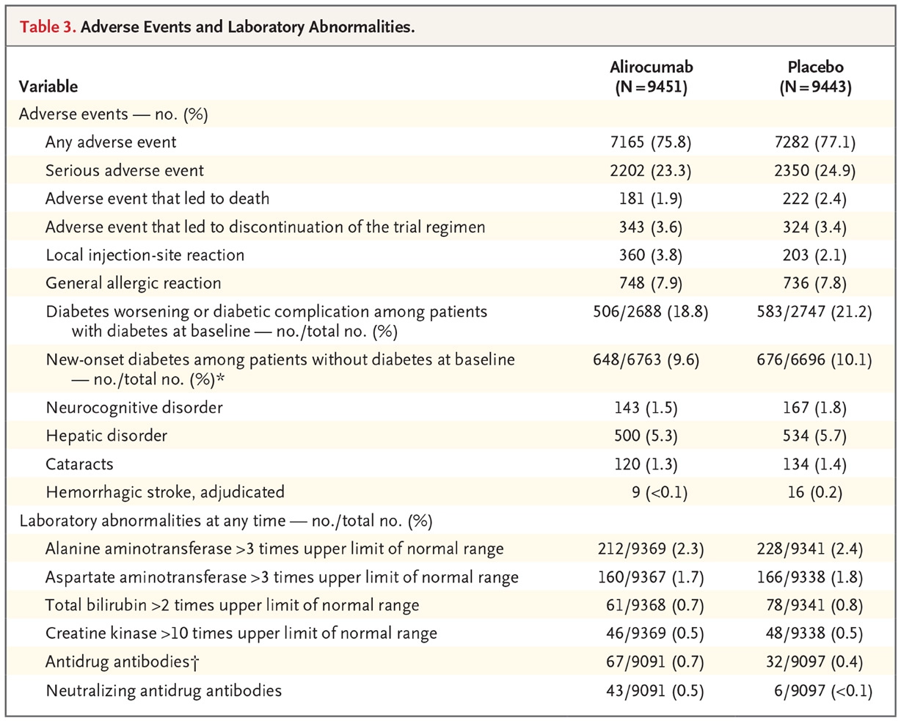
Estudio ODYSSEY: Eventos adversos y anomalías de laboratorio
Sin diferencias significativas al comparar los eventos adversos con alirocumab y con placebo
DOI 10.1056/NEJMoa1801174

Slide 45
Hacia el futuro: ¿Qué hemos aprendido de los subanálisis de los ensayos de resultados con PCSK9i?
Debatir la evidencia de la seguridad de los niveles muy bajos de C-LDL
Evaluar la evidencia clínica reciente de los subanálisis con respecto a los beneficios de los resultados
Identificar los pacientes de riesgo más alto que hayan demostrado beneficios con el tratamiento con inhibidores de la PCSK9
C-LDL = colesterol de las lipoproteínas de baja densidad; PCSK9 = serina proteasa proproteína convertasa subtilisina/kexina de tipo 9.

Slide 46

Total de eventos correspondientes a criterios secundarios de valoración clave: muerte CV/IAM/ACV
1268
Eventos adicionales
RR 0,79
(0,61-1,02)
1014
-254
-57
Total de eventos
RR 0.81
(IC 95 % 0,73-0,90)
P<0,001
N.° de eventos
-197
1.^{er} evento
HR 0,80
(0,73-0,88)
Placebo
Evolocumab
Notes:
http://circ.ahajournals.org/content/136/Suppl_1/A15100

Slide 47
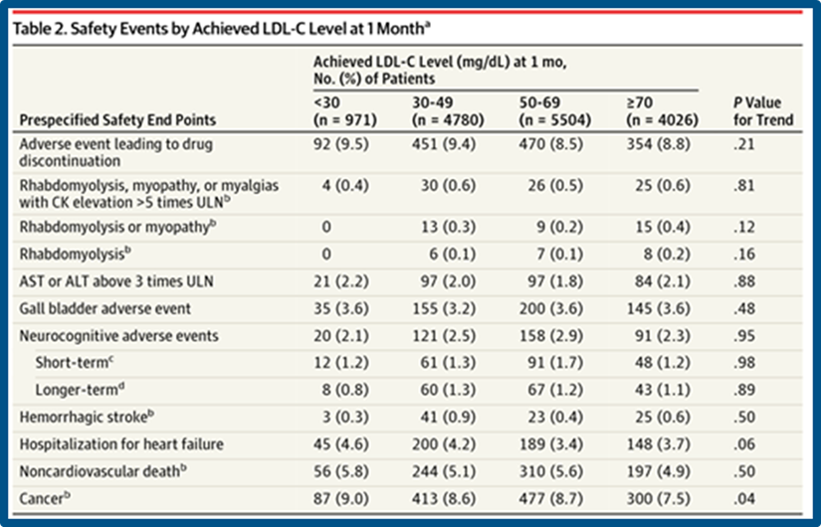
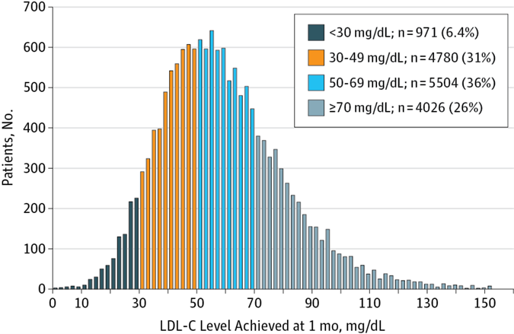
Seguridad y eficacia a largo plazo de alcanzar niveles muy bajos de C-LDL
Un análisis preespecificado del ensayo IMPROVE-IT
37 %
Sin diferencia significativa en los eventos adversos por los niveles de C-LDL alcanzados
JAMA Cardiol. 2017;2(5):547-555. doi:10.1001/jamacardio.2017.0083

Slide 48
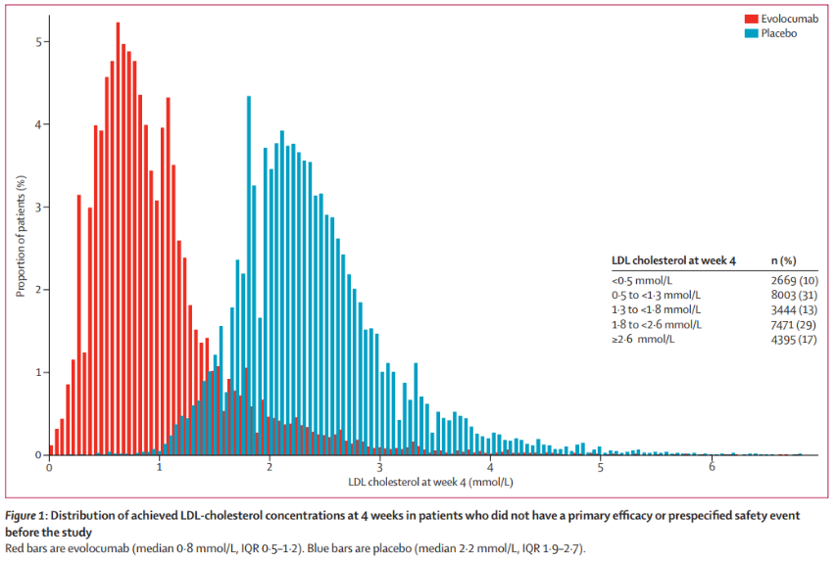
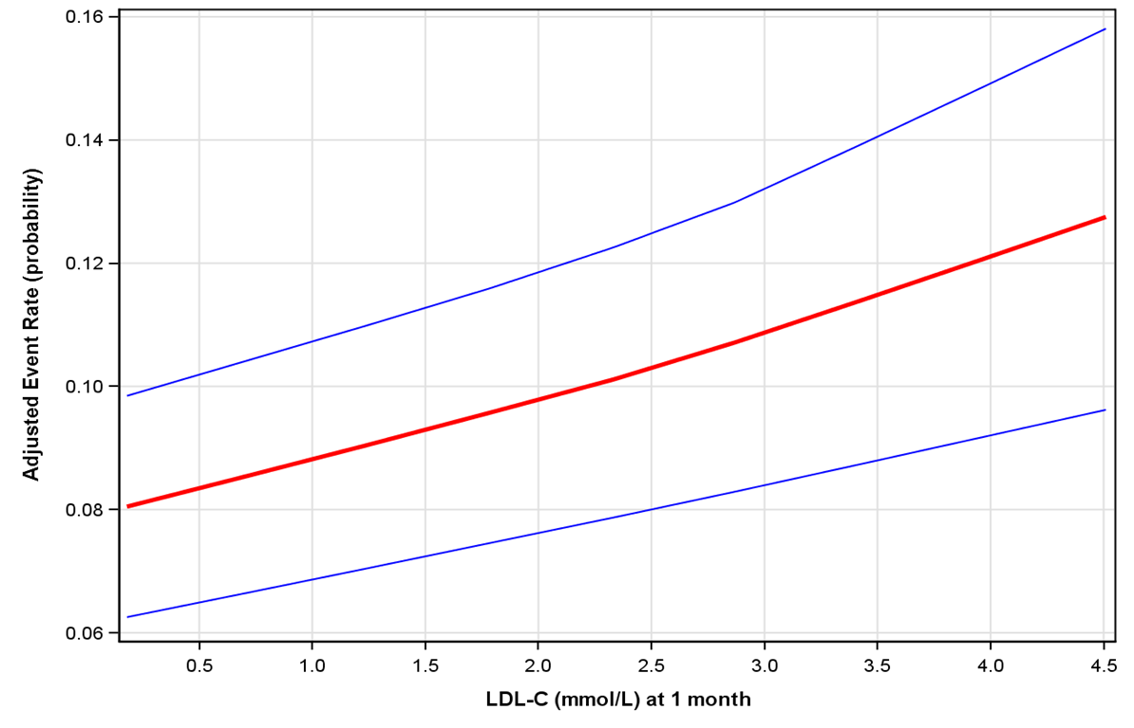
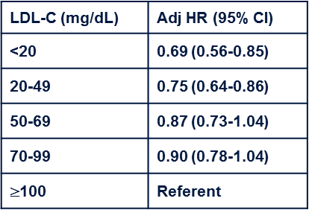
Estudio FOURIER: Eficacia y seguridad de niveles muy bajos de C-LDL con evolocumab
El 41 % logró C-LDL <1,3 mmol/l o 50 mg/dl
Sin preocupaciones de seguridad con niveles muy bajos de C-LDL en una mediana de 2,2 años.
Los C-LDL más bajos alcanzado se asociaron a mayor disminución de los MACE hasta C-LDL <0,2 mmol/l (<10 mg/dl).
Notes:
2669 (10 %) de 25.982 pacientes alcanzaron concentraciones de colesterol LDL de menos de
0,5 mmol/l (20 mg/dl), 8003 (31 %) pacientes alcanzaron concentraciones entre 0,5 y más bajas de
1,3 mmol/l (20-50 mg/dl), 3444 (13 %) pacientes alcanzaron concentraciones entre 1,3 y más bajas de 1,8 mmol/l 50-70 mg/dl), 7471 (29 %) pacientes alcanzaron concentraciones entre 1,8 y más bajas de 2,6 mmol/l 70-100 mg/dl) y 4395 (17 %) pacientes alcanzaron concentraciones de 2,6 mmol/l o más altas (>100 mg/dl).
Hubo una relación monotónica muy significativa entre las concentraciones bajas de colesterol LDL y un menor riesgo de los criterios compuestos principal y secundarios de valoración de la eficacia que se extendió al primer percentil inferior (concentraciones de colesterol LDL inferiores a 0,2 mmol/l; p=0,0012 para el criterio principal de valoración, p=0,0001 para el criterio secundario de valoración). Por el contrario, no se observó una asociación significativa entre el colesterol LDL alcanzado y las variables de seguridad, ya sea para todos los eventos adversos graves o cualquiera de los otros nueve eventos de seguridad preespecificados.

Slide 49
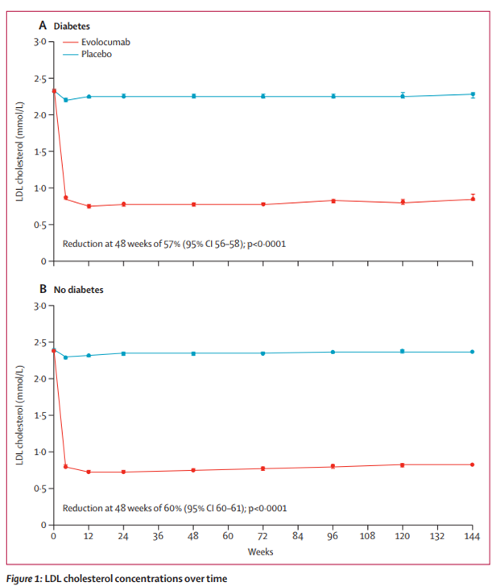
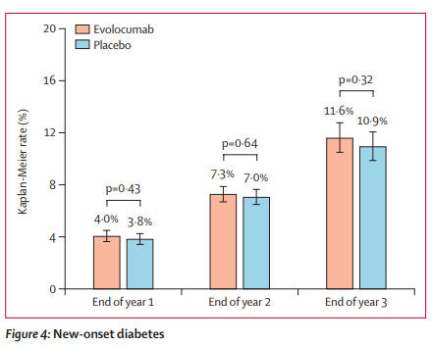
Seguridad y eficacia CV de evolocumab en pacientes con y sin diabetes: FOURIER
Sin aumento de la diabetes de reciente diagnóstico
Igualmente eficaz para reducir el C-LDL en pacientes con y sin diabetes
Notes:
En este análisis preespecificado del estudio FOURIER, investigamos la eficacia y la seguridad de evolocumab según el estado respecto de la diabetes y el efecto de evolocumab en la glucemia y el riesgo de presentar diabetes.
Al inicio del estudio, 11.031 pacientes. (40 %) tenían diabetes y 16.533 (60 %) no tenían diabetes (de los cuales 10.344 tenían prediabetes [63 %] y 6189 tenían normoglucemia [37 %]).
En este análisis preespecificado, investigamos el efecto de evolocumab en los eventos cardiovasculares por estado respecto de la diabetes al inicio del estudio, que se definió en función de los antecedentes del paciente, la revisión de la historia clínica por el comité de eventos clínicos o una HbA1c inicial de 6,5 % (48 mmol/mol) o mayor o glucosa plasmática en ayunas (GPA) de 7,0 mmol/l o mayor.
El criterio principal de valoración fue un criterio compuesto de muerte cardiovascular, infarto de miocardio, accidente cerebrovascular, ingreso hospitalario por angina inestable o revascularización coronaria. El criterio secundario de valoración clave fue un criterio compuesto de muerte cardiovascular, infarto de miocardio o accidente cerebrovascular.
Además, evaluamos el efecto de evolocumab en la glucemia y en el riesgo de diabetes de reciente diagnóstico entre los pacientes sin diabetes al inicio del estudio.
La HbA1c se determinó al inicio del estudio, luego cada 24 semanas y la GPA se determinó al inicio del estudio, la semana 12, la semana 24 y cada 24 semanas a partir de entonces, y los posibles casos de diabetes de reciente diagnóstico se validaron de forma centralizada.
En un análisis post-hoc, también investigamos los efectos sobre la glucemia y el riesgo de diabetes en pacientes con prediabetes (HbA1c 5,7–6,4 % [39–46 mmol/mol] o GPA 5,6–6,9 mmol/l) al inicio del estudio.

Slide 50
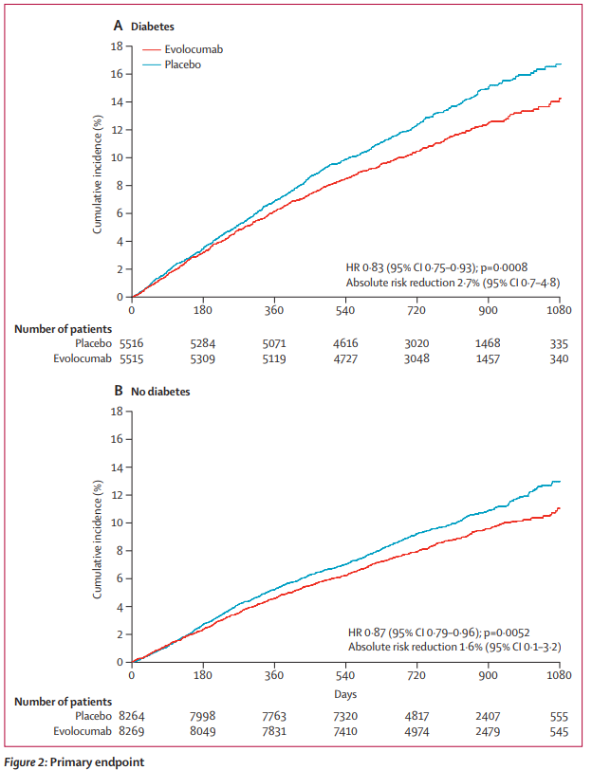
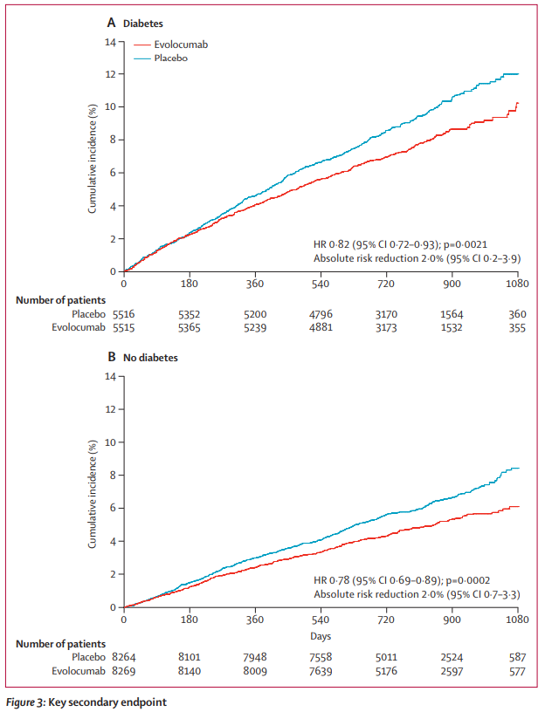
Beneficios similares de evolocumab en pacientes con o sin diabetes
Notes:
En este análisis preespecificado del estudio FOURIER, investigamos la eficacia y la seguridad de evolocumab según el estado respecto de la diabetes y el efecto de evolocumab en la glucemia y el riesgo de presentar diabetes.
Al inicio del estudio, 11.031 pacientes. (40 %) tenían diabetes y 16.533 (60 %) no tenían diabetes (de los cuales 10.344 tenían prediabetes [63 %] y 6189 tenían normoglucemia [37 %]).
En este análisis preespecificado, investigamos el efecto de evolocumab en los eventos cardiovasculares por estado respecto de la diabetes al inicio del estudio, que se definió en función de los antecedentes del paciente, la revisión de la historia clínica por el comité de eventos clínicos o una HbA1c inicial de 6,5 % (48 mmol/mol) o mayor o glucosa plasmática en ayunas (GPA) de 7,0 mmol/l o mayor.
El criterio principal de valoración fue un criterio compuesto de muerte cardiovascular, infarto de miocardio, accidente cerebrovascular, ingreso hospitalario por angina inestable o revascularización coronaria. El criterio secundario de valoración clave fue un criterio compuesto de muerte cardiovascular, infarto de miocardio o accidente cerebrovascular.
Además, evaluamos el efecto de evolocumab en la glucemia y en el riesgo de diabetes de reciente diagnóstico entre los pacientes sin diabetes al inicio del estudio.
La HbA1c se determinó al inicio del estudio, luego cada 24 semanas y la GPA se determinó al inicio del estudio, la semana 12, la semana 24 y cada 24 semanas a partir de entonces, y los posibles casos de diabetes de reciente diagnóstico se validaron de forma centralizada.
En un análisis post-hoc, también investigamos los efectos sobre la glucemia y el riesgo de diabetes en pacientes con prediabetes (HbA1c 5,7–6,4 % [39–46 mmol/mol] o GPA 5,6–6,9 mmol/l) al inicio del estudio.

Slide 51
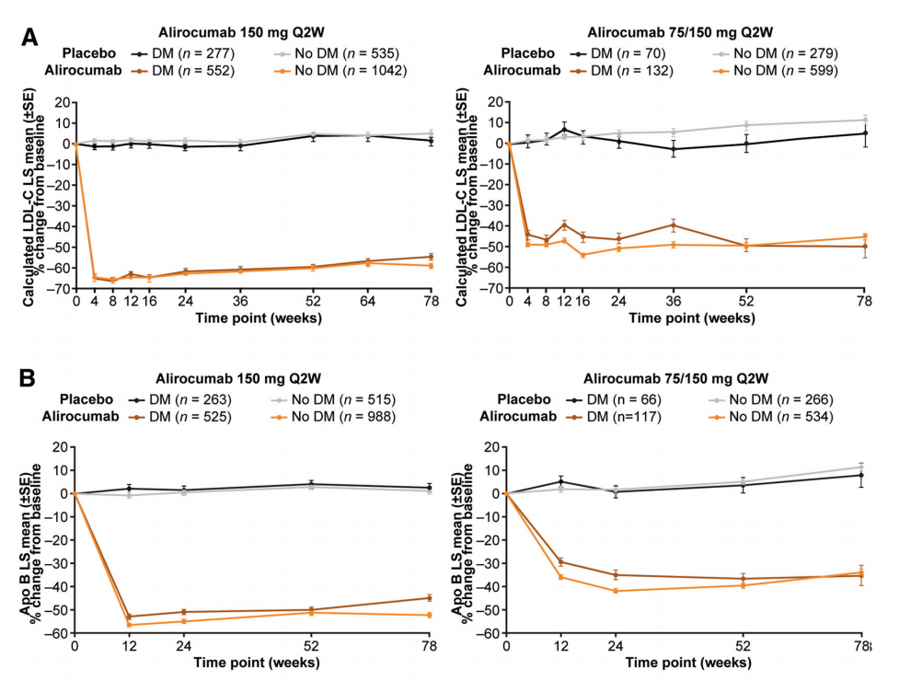
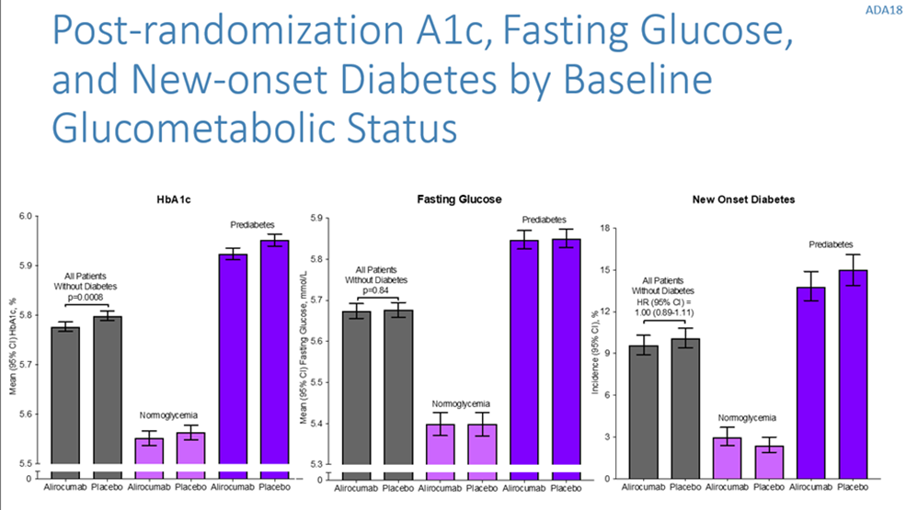
Eficacia y seguridad de alirocumab en la DM: Análisis agrupados de ensayos de fase 3
Reducciones similares de lípidos/lipoproteínas en pacientes con y sin diabetes
Alirocumab NO se asoció a empeoramiento del control glucémico ni diabetes de reciente diagnóstico.
Diabetes Therap 2018;9:1317-1334; Ray KK, American Diabetes Association 2018 (Orlando, FL)

Slide 52
Efecto del Evolocumab por tipo universal de IAM
HR 0,73
P < 0,001
HR 0,68
P < 0,001
El mayor beneficio en pacientes con IAM tipo 1
HR 1,09
P = NS
HR 0,65
P = 0,004
Wiviott SD, et al. Circulation 2017;136:A16714.
Debido a que los números son pequeños, los tipos 3 y 5 no se presentan individualmente

Slide 53


Efecto del Evolocumab por tipo de IAM: estudios NSTEMI y STEMI
IMSEST
IMCEST
HR 0,77
(IC 95 % 0,68-0,88)
P < 0,001
HR 0,64
(IC 95 % 0,49-0,84)
P < 0,001
Tasa de KM a 3 años
Días desde la aleatorización
Wiviott SD, et al. Circulation 2017;136:A16714.

Slide 54
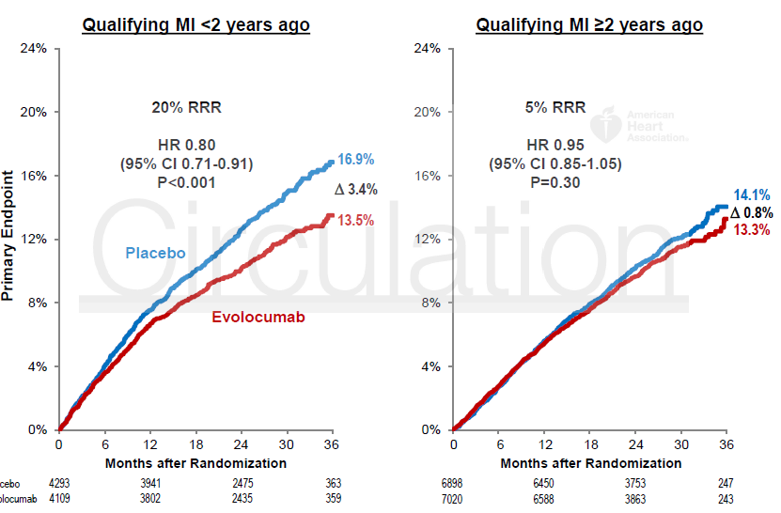
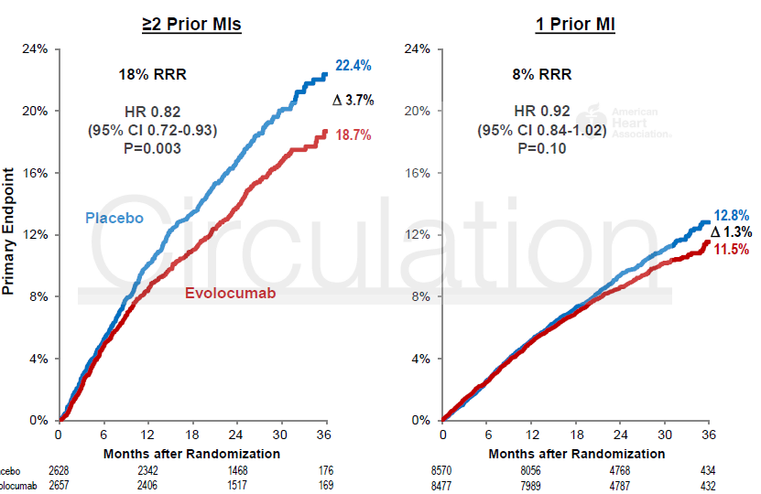
Beneficio clínico de evolocumab por extensión de la EAC
Mayor beneficio entre pacientes con IAM <2 años
Mayor beneficio entre pacientes con IAM múltiples
Sabatine MS, et al. Circulation. 2018 Apr 6. pii: CIRCULATIONAHA.118.034309.
Notes:
Antecedentes. El ensayo FOURIER mostró recientemente que el inhibidor de la PCSK9 evolocumab redujo significativamente los eventos vasculares mayores en pacientes con enfermedad cardiovascular aterosclerótica estable, incluidos los pacientes con IAM previo. Dentro del amplio grupo de pacientes con IAM previo, planteamos la hipótesis de que las características fácilmente verificables permitirían reconocer los subconjuntos que obtendrían una mayor reducción del riesgo clínico con evolocumab.
Métodos. Los 22.351 pacientes con IAM previo fueron caracterizados en función del tiempo transcurrido desde el IAM más reciente, el número de IAM anteriores y la presencia de enfermedad coronaria residual de varios vasos (≥40 % de estenosis en ≥2 vasos grandes). En esos subgrupos, se compararon las reducciones del riesgo relativo y absoluto en relación con los eventos vasculares mayores, incluido el criterio primario de valoración (muerte CV, IAM, ACV, hospitalización por angina inestable o revascularización coronaria) y el criterio secundario de valoración clave (muerte CV, IAM o ACV), con evolocumab.
Resultados. Un total de 8402 pacientes (38 %) se encontraban dentro de los 2 años de su IAM más reciente, 5285 pacientes (24 %) tenían ≥2 IAM anteriores, y 5618 pacientes (25 %) tenían EAC residual de varios vasos. En un modelo ajustado multivariable que incluyó simultáneamente las tres características de alto riesgo, así como otras covariables del inicio, el IAM más reciente, los IAM anteriores múltiples y la enfermedad coronaria residual de varios vasos siguieron siendo predictores independientes de los resultados cardiovasculares, con HR ajustados por el criterio principal de valoración de 1,37 (1,22-1,53); 1,78 (1,59-1,99) y 1,39 (1,24-1,56), todos P <0,001. Las reducciones del riesgo relativo con evolocumab respecto del criterio principal de valoración tendieron a ser mayores en los subgrupos de alto riesgo y fueron del 20 % (HR 0,80, 0,71-0,91), 18 % (HR 0,82, 0,72-0,93) y 21 % (HR 0,79, 0,69-0,91) en los sujetos con un IAM más reciente, IAM previos múltiples y EAC residual de varios vasos, mientras que fueron del 5 % (HR 0,95, 0,85-1,05), 8 % (HR 0,92, 0,84-1,02) y 7 % ( HR 0,93, 0,85-1,02), respectivamente, en los sujetos sin esos antecedentes. Dado el mayor riesgo inicial, las respectivas reducciones del riesgo absoluto a los 3 años superaron el 3 % en los grupos de alto riesgo (3,4 %, 3,7 % y 3,6 %), frente a un 1 %, aproximadamente, en los grupos de riesgo bajo (0,8 %, 1,3 % y 1,2 %). Conclusiones. Los pacientes más cercanos al IAM más reciente, con múltiples IAM anteriores o con EAC residual de varios vasos tienen un riesgo alto de eventos vasculares mayores y experimentan reducciones del riesgo sustanciales con la reducción del C-LDL con evolocumab.

Slide 55
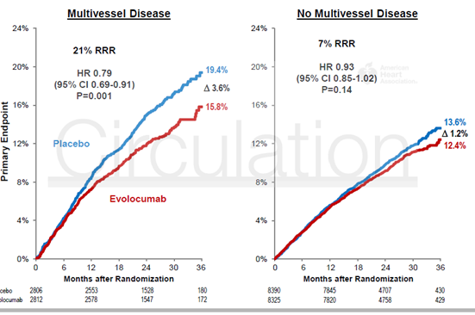
Beneficio clínico de evolocumab por extensión de la EAC
Mayor beneficio entre pacientes con enfermedad de varios vasos que en aquellos con enfermedad de un solo vaso
Sabatine MS, et al. Circulation. 2018 Apr 6. pii: CIRCULATIONAHA.118.034309.
Notes:
Antecedentes. El ensayo FOURIER mostró recientemente que el inhibidor de la PCSK9 evolocumab redujo significativamente los eventos vasculares mayores en pacientes con enfermedad cardiovascular aterosclerótica estable, incluidos los pacientes con IAM previo. Dentro del amplio grupo de pacientes con IAM previo, planteamos la hipótesis de que las características fácilmente verificables permitirían reconocer los subconjuntos que obtendrían una mayor reducción del riesgo clínico con evolocumab.
Métodos. Los 22.351 pacientes con IAM previo fueron caracterizados en función del tiempo transcurrido desde el IAM más reciente, el número de IAM anteriores y la presencia de enfermedad coronaria residual de varios vasos (≥40 % de estenosis en ≥2 vasos grandes). En esos subgrupos, se compararon las reducciones del riesgo relativo y absoluto en relación con los eventos vasculares mayores, incluido el criterio primario de valoración (muerte CV, IAM, ACV, hospitalización por angina inestable o revascularización coronaria) y el criterio secundario de valoración clave (muerte CV, IAM o ACV), con evolocumab.
Resultados. Un total de 8402 pacientes (38 %) se encontraban dentro de los 2 años de su IAM más reciente, 5285 pacientes (24 %) tenían ≥2 IAM anteriores, y 5618 pacientes (25 %) tenían EAC residual de varios vasos. En un modelo ajustado multivariable que incluyó simultáneamente las tres características de alto riesgo, así como otras covariables del inicio, el IAM más reciente, los IAM anteriores múltiples y la enfermedad coronaria residual de varios vasos siguieron siendo predictores independientes de los resultados cardiovasculares, con HR ajustados por el criterio principal de valoración de 1,37 (1,22-1,53); 1,78 (1,59-1,99) y 1,39 (1,24-1,56), todos P <0,001. Las reducciones del riesgo relativo con evolocumab respecto del criterio principal de valoración tendieron a ser mayores en los subgrupos de alto riesgo y fueron del 20 % (HR 0,80, 0,71-0,91), 18 % (HR 0,82, 0,72-0,93) y 21 % (HR 0,79, 0.69-0.91) en los sujetos con un IAM más reciente, IAM previos múltiples y EAC residual de varios vasos, mientras que fueron del 5 % (HR 0,95, 0,85-1,05), 8 % (HR 0,92, 0,84-1,02) y 7 % ( HR 0,93, 0,85-1,02), respectivamente, en los sujetos sin esos antecedentes. Dado el mayor riesgo inicial, las respectivas reducciones del riesgo absoluto a los 3 años superaron el 3 % en los grupos de alto riesgo (3,4 %, 3,7 % y 3,6 %), frente a un 1 %, aproximadamente, en los grupos de riesgo bajo (0,8 %, 1,3 % y
1,2 %). Conclusiones. Los pacientes más cercanos al IAM más reciente, con múltiples IAM anteriores o con EAC residual de varios vasos tienen un riesgo alto de eventos vasculares mayores y experimentan reducciones del riesgo sustanciales con la reducción del C-LDL con evolocumab.

Slide 56
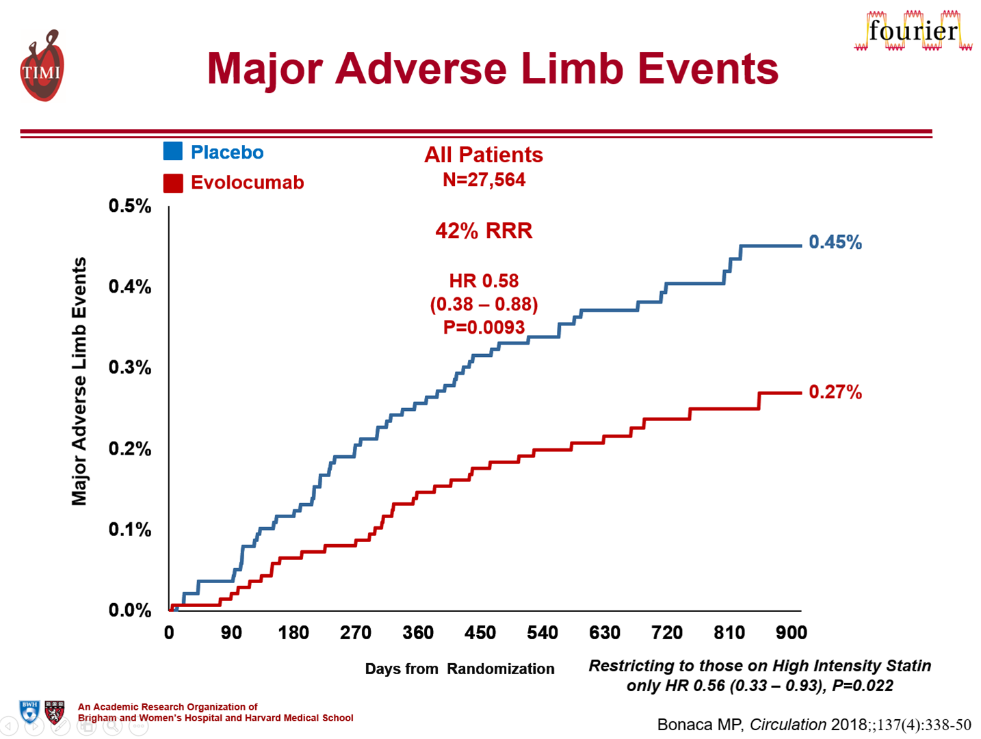
Muerte CV, infarto de miocardio o ACV en pacientes con y sin enfermedad arterial periférica
Placebo
14 %
Evolocumab
EAP
N=3642
27 % RRR
HR 0,73
(0,59-0,91)
P=0,0040
13,0 %
12 %
EAP
3,5 % RRA
NNT_{2,5a} 29
10 %
9,5 %
8 %
7,6 %
Sin EAP
1,4 % RRA
NNT_{2,5a} 72
Muerte CV, IAM o accidente cerebrovascular (%)
6 %
6,2 %
Sin EAP
N = 23922
HR 0,81
IC 95 % (0,73-0,90)
P<0,001
4 %
2 %
P_{interacción} =0,41
0 %
0
90
180
270
360
450
540
630
720
810
900
Días desde la aleatorización

Slide 57
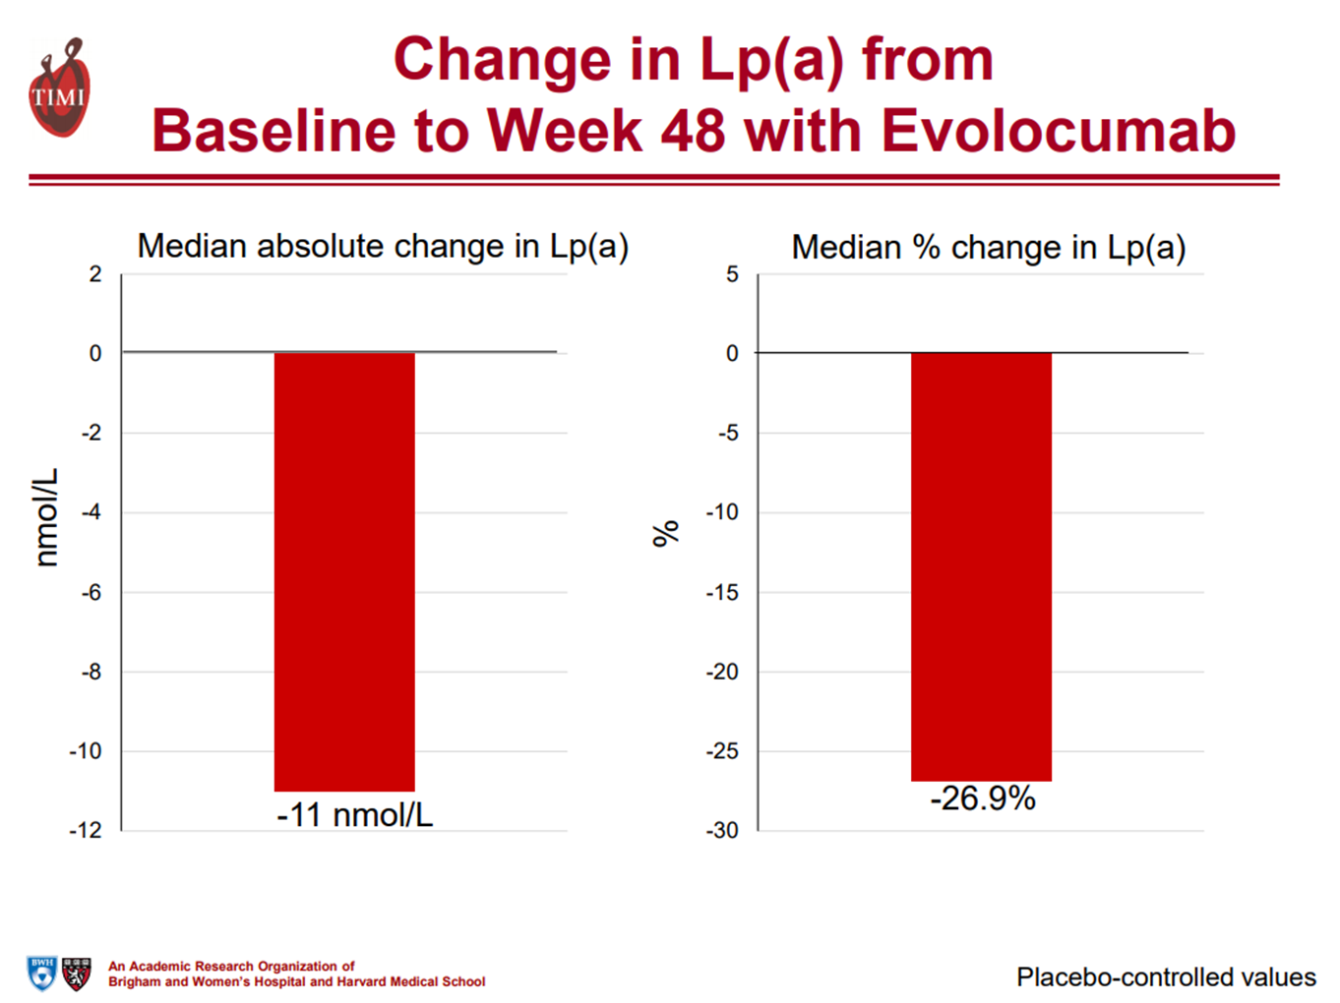
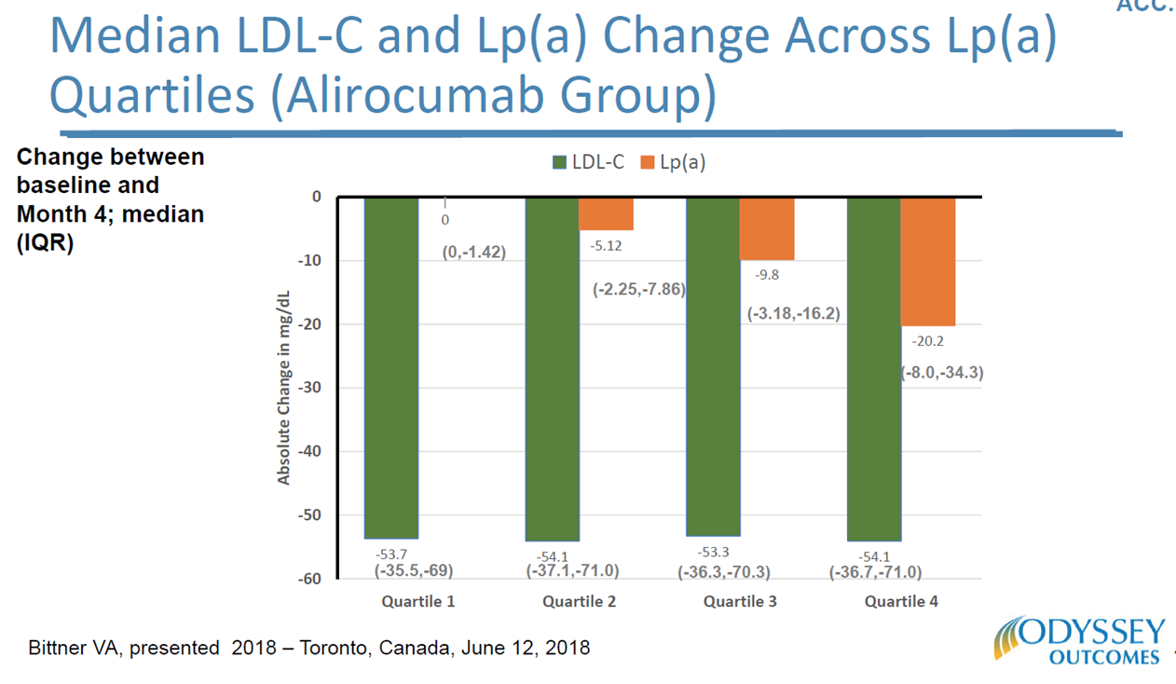
Lp(a) e inhibidores de la PSCK9
EAS, 7 de mayo de 2018

Slide 58
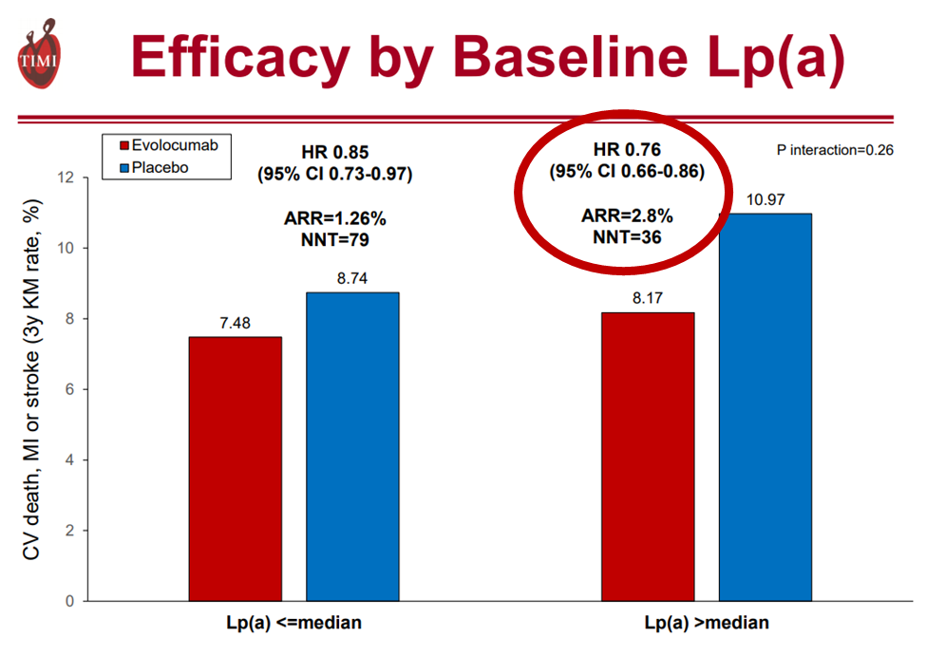
Lp(a), riesgo CV y evolocumab: FOURIER
EAS, 7 de mayo de 2018

Slide 59
Pautas para la práctica clínica

Slide 60
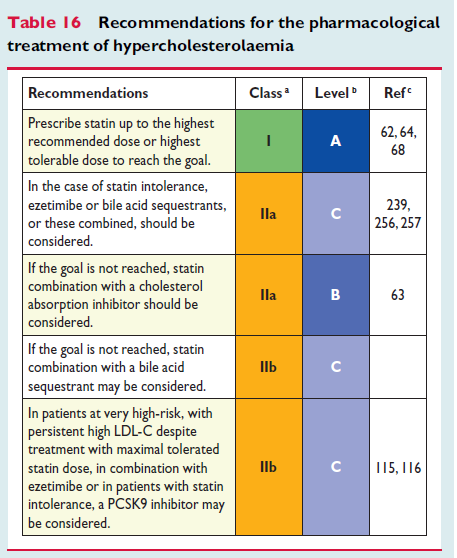
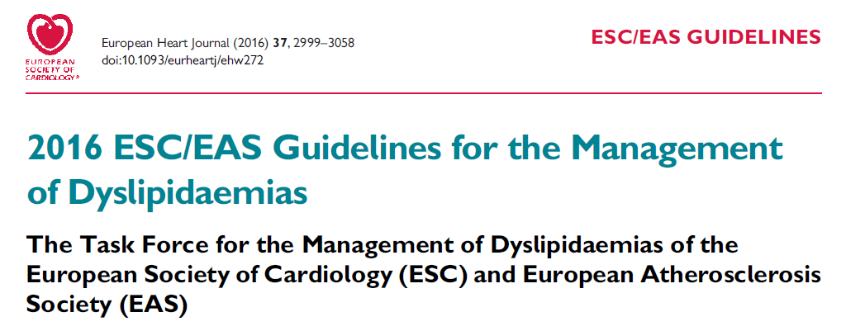
European Heart Journal (2016) 37, 2999–3058

Slide 61
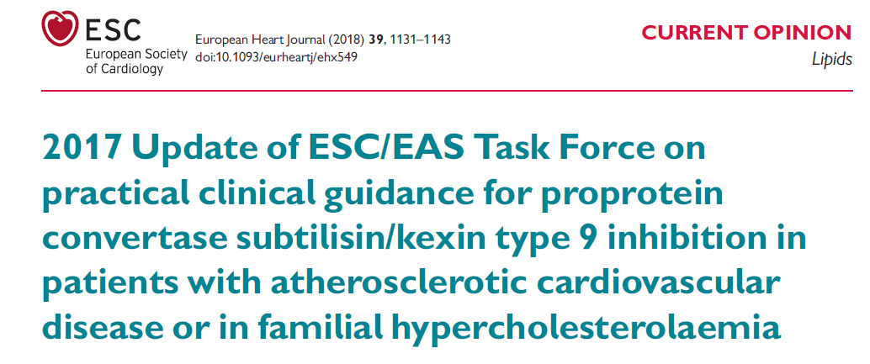

Slide 62
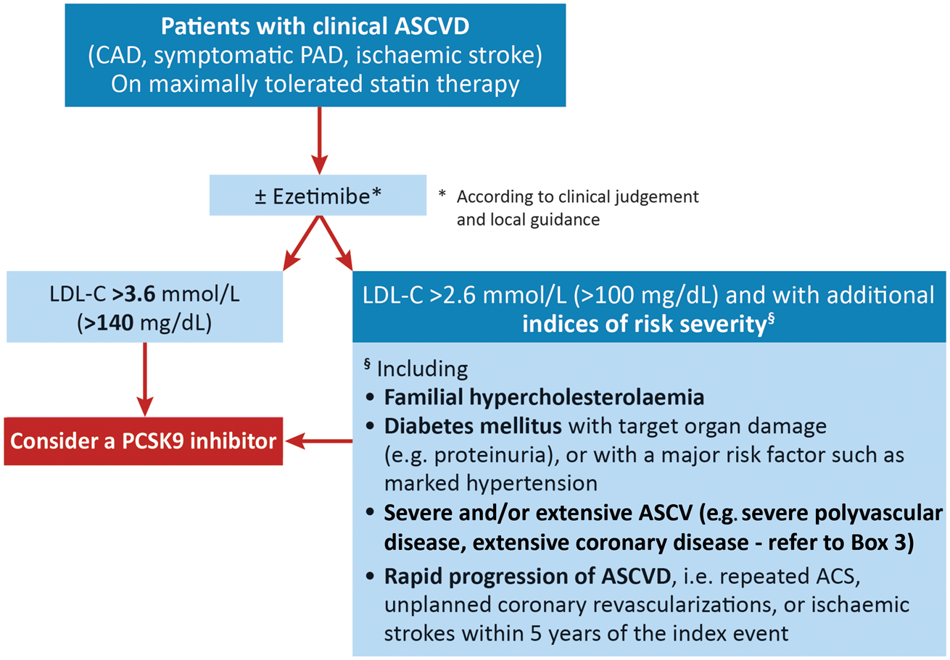
Recomendaciones del Grupo de Trabajo de la ESC/EAS 2017 sobre inhibidores de la PCSK9
European Heart Journal 2018;39:1131–1143

Slide 63
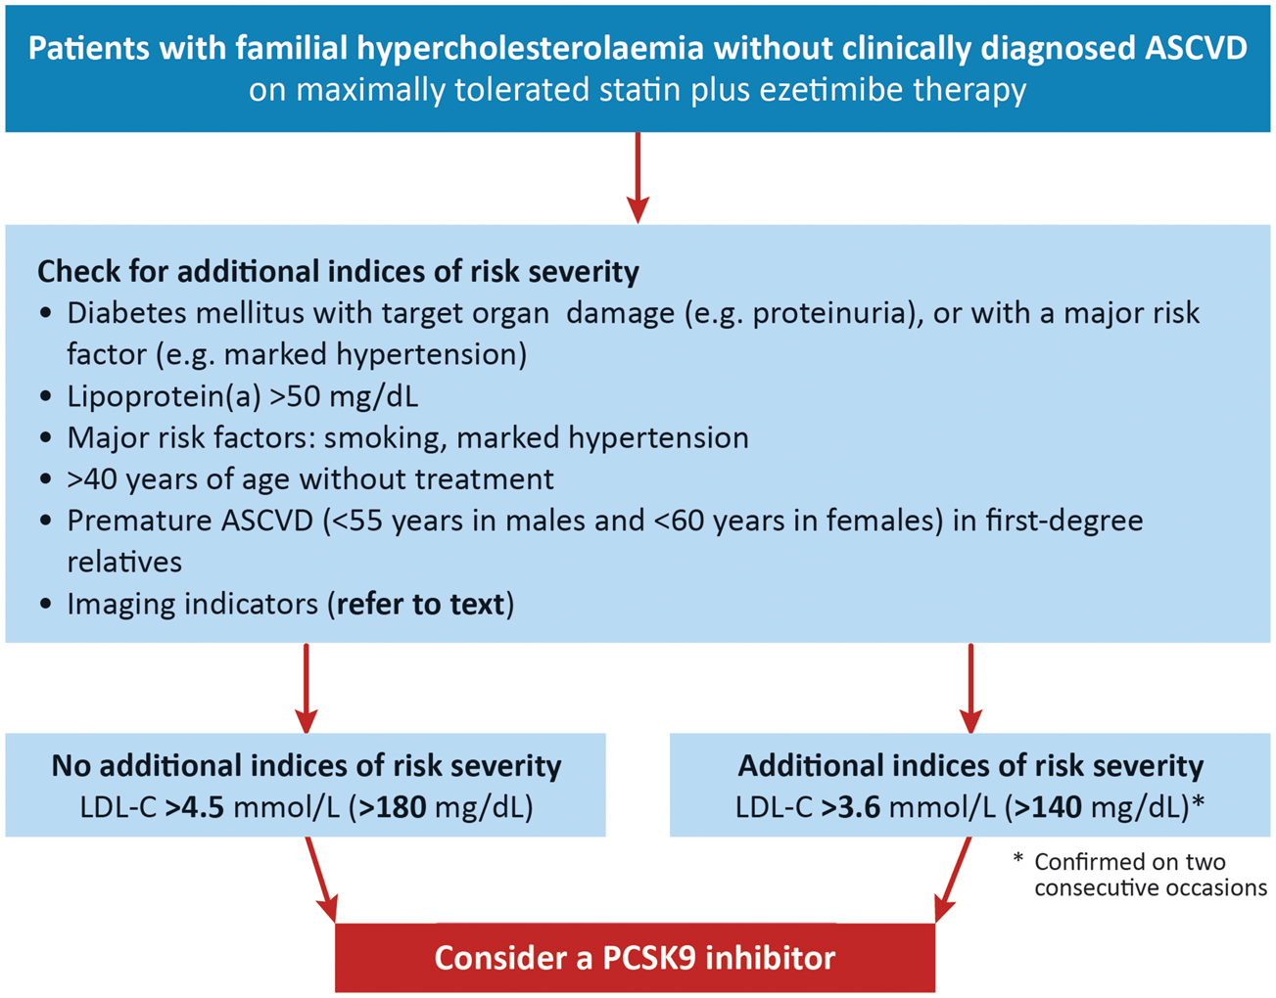
Recomendaciones del Grupo de Trabajo de la ESC/EAS 2017 sobre inhibidores de la PCSK9
European Heart Journal 2018;39:1131–1143

Slide 64
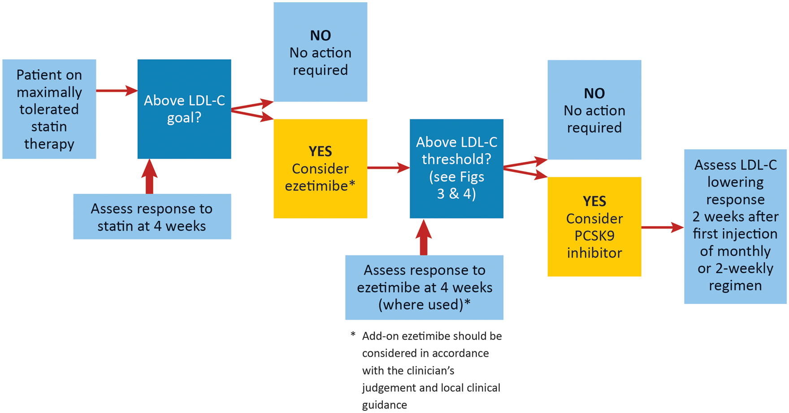
Recomendaciones del Grupo de Trabajo de la ESC/EAS 2017 sobre inhibidores de la PCSK9
European Heart Journal 2018;39:1131–1143

Slide 65

Pautas sobre colesterolemia del ACC/AHA 2018
Clasificar a los pacientes con EVCA en 2 categorías
  EVCA sin riesgo muy alto
  EVCA en riesgo muy alto
Basadas en los ECA, las categorías permiten determinar los pacientes con más probabilidades de beneficiarse con PCSK9i
https://www.ahajournals.org/doi/pdf/10.1161/CIR.0000000000000624

Slide 66

Características de muy alto riesgo
SCA reciente
Antecedentes de IAM previo
Antecedentes de ACV isquémico
EAP sintomática
Edad >65 años
HFHe
Revascularización coronaria o ICP previa
Diabetes
Hipertensión
Nefropatía crónica
Tabaquismo actual
C-LDL >2,6 mmol/l (100 mg/dl) pese al uso de estatina al máximo tolerado y ezetimiba
Antecedentes de IC
Eventos recurrentes de ECVA
Evento mayor de ECVA con >1
trastornos de riesgo
https://www.ahajournals.org/doi/pdf/10.1161/CIR.0000000000000624

Slide 67
En pacientes con ECVA SIN riesgo MUY alto, puede ser razonable agregar ezetimiba si la reducción del C-LDL es insuficiente con tratamiento con estatinas al máximo tolerado
https://www.ahajournals.org/doi/pdf/10.1161/CIR.0000000000000624

Slide 68
En pacientes con ECVA con riesgo MUY alto, comenzar con ezetimiba antes de considerar un PCSK9i si la reducción del
C-LDL es insuficiente con tratamiento con estatinas al máximo tolerado
https://www.ahajournals.org/doi/pdf/10.1161/CIR.0000000000000624

Slide 69


Prescribir PCSK9i en la práctica clínica

Slide 70
Muy alto riesgo
Enfermedad aterosclerótica clínica (EAC)
Síndrome coronario agudo:
Infarto agudo de miocardio o angina inestable
Angina estable o infarto agudo de miocardio previo Accidente aterotrombótico o accidente isquémico transitorio
Revascularización coronaria, carotídea o periférica
Insuficiencia vascular periférica o amputación de extremidades
Enfermedad aterosclerótica grave (estenosis >50 %) en cualquier territorio vascular

Slide 71

El uso de inhibidores de la PCSK9 se puede considerar en pacientes con RIESGO MUY ALTO que no alcanzan los objetivos de C-LDL pese al uso de estatinas de alta intensidad. No obstante, la decisión de usar inhibidores de la PCSK9 debe evaluarse detenidamente mediante un análisis costo-beneficio. [IIa, B]
Bertoluci et al. Diabetol Metab Syndr (2017) 9:53
DOI 10.1186/s13098-017-0251-z

Slide 72


Prescripción, dosis y administración: evolocumab
Administración
  Autoinyector precargado de un solo uso (1 vez)
    140 mg SC cada 14 días
    420 mg SC una vez al mes
Almacenar en refrigerador

Slide 73

Prescripción, dosis y administración: evolocumab
Administración
  Retirar del refrigerador al menos 30 minutos antes (inyector de pluma) o >45 minutos (infusor en el cuerpo)
    No congelar
    No entibiar
  Lavarse las manos
  Limpiar el lugar de la piel con una gasa con alcohol
Variar los lugares de administración
  Muslo
  Zona periumbilical
  Parte superior del brazo

Slide 74







Prescripción, dosis y administración: evolocumab
Inyector de pluma de un solo uso
  Estirar o pellizcar la piel
  Quitar la tapa naranja
  Presionar firmemente y presionar el botón de inicio
  Esperar unos 15 segundos o hasta oír un “clic”
  Desechar inmediatamente

Slide 75
RESUMEN

Slide 76
Resumen:
Inhibición de la PCSK9 en la práctica clínica
La Inhibición de la PCSK9
  es segura
  Los niveles muy bajos de C-LDL alcanzados son seguros a corto plazo (~ 3 años de seguimiento) y se asocian a mayor reducción del riesgo CV
  Disminuye los eventos CV primero y recurrentes

Slide 77
Resumen:
Apreciaciones para reconocer al paciente de alto riesgo
La Inhibición de la PCSK9
  Diabetes
    No se asocia a diabetes de reciente diagnóstico o empeoramiento del control de la diabetes
  ECVA
    Mayor beneficio en pacientes con IAM reciente, enfermedad de varios vasos, IAM tipo 1

Slide 78
Resumen:
Apreciaciones para reconocer al paciente de alto riesgo
La Inhibición de la PCSK9
  EAP
    Disminuye los MACE en pacientes con EAP sintomática
    Disminuye los eventos adversos mayores de las extremidades
  Lp(a)
    Reduce la Lp(a); las mayores reducciones se dan en pacientes con niveles iniciales más altos
    La mayor reducción del riesgo CV se da en pacientes con Lp(a) alta

Slide 79
¡Muchas gracias!

